Slide 1
ÉVACUATION UTÉRINE À L’AIDE DE MÉDICAMENTS DANS LES CONTEXTES DE CRISE
Module de perfectionnement clinique pour les prestataires de soins qui mettent en œuvre le Dispositif minimum d'urgence (DMU) pour la santé sexuelle et reproductive

Slide 2
SESSION 1 : APERÇU DU COURS

Slide 3
Objectifs de la session 1
Les participants se connaîtront les uns et les autres, se seront familiarisés avec l'aperçu et les objectifs de la formation.

Slide 4
OBJECTIFS DU COURS
À la fin de cette formation, les participants seront capables :
D'expliquer pourquoi l’évacuation utérine est une composante essentielle des services de santé reproductive dans les contextes de crise.
De conseiller les femmes qui souhaitent bénéficier d'un avortement dans les contextes de crise.
De pratiquer des évacuations utérines à l'aide de médicaments dans les contextes de crise.
De reconnaître et prendre en charge les femmes qui développent des complications liées à l'évacuation utérine à l'aide de médicaments.
D’intégrer l'évacuation utérine à l'aide de médicaments dans leurs services de santé reproductive actuels, d’organiser et d’assurer le suivi des services.
Notes:
Note au formateur : Il s'agit des objectifs généraux du cours. Les objectifs plus détaillés de chaque session seront passés en revue au début de chaque session. Demander aux participants de lire les objectifs à haute voix, chacun leur tour.

Slide 5
PRÉ-TEST SUR LES CONNAISSANCES
Notes:
Demander aux participants de passer au pré-test sur les connaissances dans leur manuel et leur dire qu'ils disposent de 15 minutes pour le faire.
Préparer des petites feuilles de papier sur lesquelles figurent des numéros et demander à chaque particpant de choisir un numéro. Ce numéro sera utilisé pour les tests et d'autres évaluations pendant le cours et il devra être conservé par tous les participants à titre de référence. Le facilitateur note les noms et les numéros pour les conserver. Les participants écrivent leur nom sur la feuille et ramassent tous les tests à la fin du temps imparti. Cela permet de communiquer les résultats de manière anonyme.

Slide 6
SESSION 2 : ÉVACUATION UTÉRINE DANS LES CONTEXTES DE CRISE

Slide 7
Objectifs de la session 2
À la fin de la session, les participants seront capables de :
Expliquer pourquoi l’évacuation utérine est une composante essentielle des services de santé reproductive dans les contextes de crise.
S'exprimer avec aisance pour parler de, plaider pour et pratiquer des évacuations utérines.
Expliquer la législation locale en vigueur et le lien entre cette législation et les services fournis et les modalités de la prestation de ces services.

Slide 8
L’ÉVACUATION UTÉRINE EST UNE COMPOSANTE ESSENTIELLE DE LA SANTÉ REPRODUCTIVE DANS LES CONTEXTES DE CRISE
Notes:
Écrire les nombres suivants sur une feuille de tableau à feuilles mobiles:
5
25 100 000
8%
99%
55 700 000
193 000
Diriger une discussion. Poser les questions suivantes aux participants :
Combien de grosesses finissent par un avortement à travers le monde (provoqué, spontané, sécurisé, non sécurisé, etc.) ?
Entourer 55 700 000 sur le tableau à feuilles mobiles. L'Organisation mondiale de la Santé (OMS) estime que 55 millions d'avortements ont été pratiqués chaque année entre 2010 et 2014.
Combien d'avortements sont pratiqués chaque année et sont considérés comme étant à risques selon la définition de l'Organisation mondiale de la Santé ?
Entourer 25 100 000 sur le tableau à feuilles mobiles. À travers le monde, environ 25,1 millions d'avortements non sécurisés sont pratiqués chaque année, 45% de l'ensemble des avortements sont à risques. Cela signifie que les avortements sont pratiqués par des personnes qui manquent des compétences nécessaires ou dans un environnement dépourvu des normes médicales minimales, ou les deux.
Dessiner un cercle. Quel est le pourcentage de morts maternelles causées par des avortements non sécurisés ?
Entourer 8 pour cent. Dessiner (mais ne pas remplir) 8% dans le cercle qui figure sur le tableau à feuilles mobiles. À l'échelle mondiale, les avortements non sécurisés représentent 8% des morts maternelles; ils constituent la 5^{è} cause principale de mortalité maternelle.
Combien (quel pourcentage) d'avortements parmi ces 8% ont lieu dans les pays à faible revenu et à revenu intermédiaire, d'après vous ?
Remplir la part correspondant aux 8 pour cent, en laissant un petit fragment non rempli. Dessiner une flèche à partir des 8 pour cent en dehors du cercle et la diriger vers les 99 pour cent sur le tableau à feuilles mobiles. Dire 99 pour cent des morts maternelles liées à l'avortement surviennent dans les pays à faible revenu et à revenu intermédiaire.

Slide 9
Pour une grossesse plus sûre
Prestation assurée ou orientation vers des services de loins liés à l'avortement sécurisé
Prise en charge en temps voulu et adaptée des avortements à risques et spontanés pour toutes les femmes
Notes:
Expliquer : les grossesses plus sûres incluent la prestation et l'orientation vers des services d'avortements sécurisés dans les limites prévues par la loi. Cela comprend la prise en charge en temps voulu et adaptée des avortements à risques et spontanés pour toutes les femmes.
Demander : Pourquoi les femmes et les jeunes filles pourraient-elles être plus exposées à une grossesse non désirée et aux avortements non sécurisés?
Écrire les réponses sur le tableau à feuilles mobiles. Veiller à ce que les points suivants soient inclus :
Il est possible que les femmes aient perdu ou n'aient plus de méthodes contraceptives pendant le déplacement.
Il est possible que les familles veuillent retarder leur grossesse jusqu'à ce que la sécurité et les moyens de subsistance soient assurés, mais il se peut qu'elles n'aient pas accès aux méthodes contraceptives en raison des perturbations subies par les services de santé.
Le viol et d'autres formes de violence sexuelle sont souvent documentés dans les zones de conflit.
Expliquer : en 2003, l'Organisation mondiale de la Santé a publié des directives techniques et politiques pour renforcer les capacités des systèmes de santé en matière de soins liés à l'avortement non sécurisés et aux soins après avortement (SAA). Ces directives ont été mises à jour et de nouveau publiées en 2012. En 2014, l'Organisation mondiale de la Santé a publié des directives pour la pratique clinique de l'avortement, et elle a publié de nouvelles directives sur la prise en charge médicale de l'avortement, en 2018. En 2022, l'OMS a publié de nouvelles lignes directrices sur l'avortement, qui ont mis à jour et remplacé les directives susmentionnées.
Sur le tableau à feuilles mobiles, écrire : « SAA » et le chiffre « 5 »,
Demander aux participants de lever la main s'ils connaissent le terme SAA. Demander à un volontaire de l'expliquer.
Expliquer : Les SAA sont une stratégie mondiale qui a pour objectif de réduire le nombre de décès et de souffrances causées par les complications liées aux avortements non sécurisés et spontanés.
Demander aux participants s'ils savent dans quelle mesure le chiffre cinq (5) est lié aux SAA. Leur dire que les soins après avortement comportent cinq composantes.

Slide 10
Éléments des SAA
Le traitement des avortements incomplets et non sécurisés et des complications qui sont potentiellement dangereuses.
Les conseils prodigués pour identifier et répondre aux besoins émotionnels et physiques des femmes et d'autres préoccupations.
Services de contraception et de planification familiale ayant pour objectif d’aider les femmes à éviter les grossesses non désirées ou à pratiquer l'espacement des naissances.
Notes:
Adapté de Postabortion Care Consortium Community Task Force. Essential elements of postabortion care: An Expanded and Updated Model, PAC in Action #2 Special Supplement, Septembre 2002
Corbett, M., Turner, K. Essential Elements of Postabortion Care: Origins, evolution and future directions. International Family Planning Perspectives, 2003, 29(3) :106-111.

Slide 11
Éléments des SAA
Les services de santé reproductive et d’autres services médicaux qui sont préférablement dispensés sur site ou par le biais de l'orientation vers des établissements accessibles dans les réseaux des prestataires.
Les partenariats entre la communauté et les prestataires de services pour prévenir les grossesses non désirées et les avortements non sécurisés, mobiliser les ressources afin d'aider les femmes et les filles à bénéficier des soins adaptés et en temps voulu face à des complications liées à l'avortement, et faire en sorte que les services de santé reflètent et répondent aux attentes et aux besoins de la communauté.
Notes:
Adapté de Postabortion Care Consortium Community Task Force. Essential elements of postabortion care: An Expanded and Updated Model, PAC in Action #2 Special Supplement, Septembre 2002
Ressource complémentaire: Corbett, M., Turner, K. Essential Elements of Postabortion Care : Origins, evolution and future directions. International Family Planning Perspectives, 2003, 29(3) :106-111.
Demander aux participants de lever la main s'ils connaissent le terme SCA. Demander à un volontaire de donner une explication.
Entourer le chiffre un (1) sur la feuille de tableau à feuilles mobiles.
Expliquer que SCA signifie soins complets d'avortement. Ils incluent tous les éléments des SAA avec un ajout important: l'avortement provoqué sécurisé dans tous les cas autorisés par la loi.
Sur une nouvelle feuille de tableau à feuilles mobiles, écrire le chiffre un (1). Maintenant, écrire 22 000 000. Dire aux participants que le fait d'ajouter un élément aux services de santé reproductive améliorerait la santé et sauverait éventuellement les vies de 22 millions de femmes chaque année.
Maintenant, écrire :
SAA + SCA = ↓ morts maternelles.
Les SAA et les SCA réunis contribuent à la réduction des morts maternelles.

Slide 12
CLARIFICATION DES VALEURS
Notes:
Voir l’activité dans le guide du facilitateur.

Slide 13
EXAMEN DE LA LOI SUR L’AVORTEMENT

Slide 14
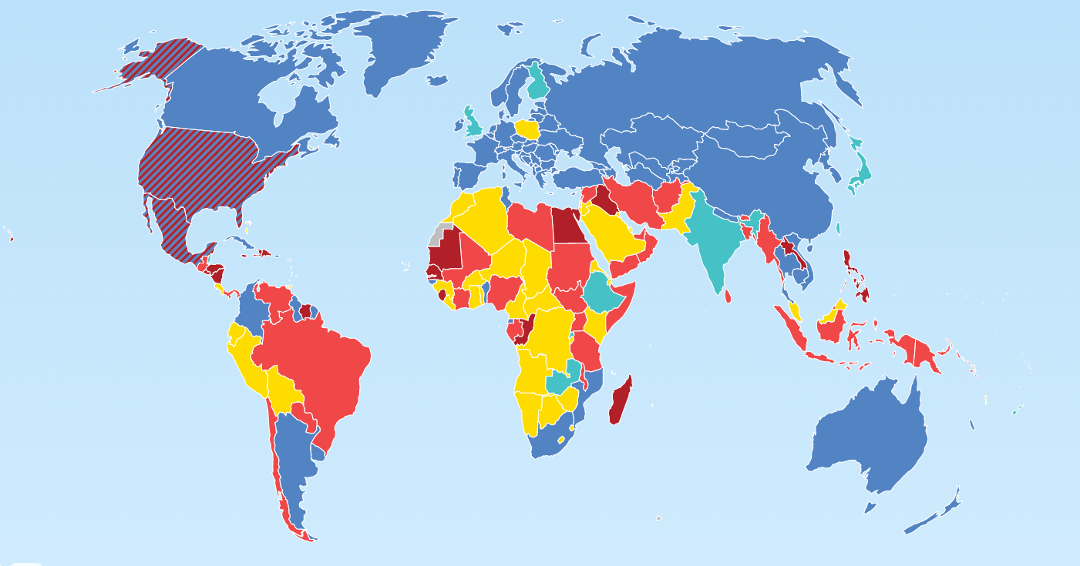
Avortement légalisé
Center for Reproductive Rights, 2023
Notes:
Expliquer : Dans la plupart des pays, l’avortement est autorisé par la loi pour sauver la vie de la femme, preserver sa santé, et/ou pour d’autres indications. La plupart des femmes vivent dans des pays où l’avortement provoqué est permis, avec ou sans restrictions.
Sur cette carte :
Rouge foncé = totalement interdit
Rouge = pour sauver la vie de la femme
Jaune = pour préserver la santé
Bleu clair= motifs socio-économiques
Bleu foncé = sur demande dans la limite de la durée de gestation maximale autorisée
Rayures = le statut juridique varie au niveau infranational
Cette image est tirée de World Abortion Laws (Lois sur l’avortement dans le monde) du Center for Reproductive Rights, 2021.
Visitez www.worldabortionlaws.com pour consulter la version la plus récente de cette carte.

Slide 15
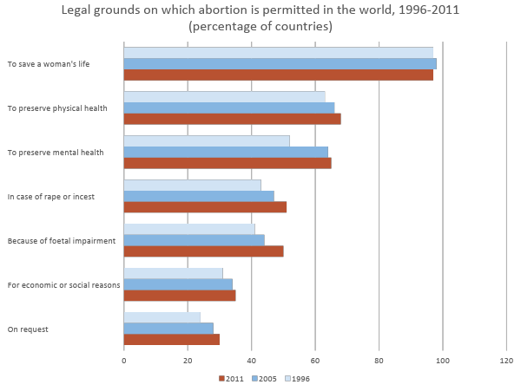
Motifs légaux sur la base desquels l’avortement est autorisé dans le monde, 1996-2011
Pour sauver la vie d’une femme
Pour préserver la santé physique
Pour préserve la santé mentale
En cas de viol ou d’inceste
En raison d’une malformation fœtale
Pour des raisons économiques ou sociales
Sur demande
Organisation des Nations unies, 2013
Notes:
*****************************************************************************
Motifs légaux sur la base desquels l’avortement est autorisé dans le monde, 1996-2011
Pour sauver la vie d’une femme
Pour préserver la santé physique
Pour préserve la santé mentale
En cas de viol ou d’inceste
En raison d’une malformation fœtale
Pour des raisons économiques ou sociales
Sur demande
Organisation des Nations unies, 2013
*************************************************************************************
Expliquer :
Selon les données rassemblées par les Nations Unies (Département des affaires économiques et sociales, Division de la population) sur les politiques d’avortement dans 196 pays :
97 pour cent autorisent l’avortement pour sauver la vie de la femme
68 pour cent l’autorisent pour préserver la santé physique et 65 pourcent l’autorisent pour préserver la santé mentale
51 pour cent autorisent l’avortement sécurisé suite à un viol ou un inceste
50 pour cent en raison d’une malformation fœtale
35 pour cent pour des raisons économiques ou sociales
30 pour cent sur demande
Même si cette diapositive présente les données couvrant la période allant jusqu’à 2011, la tendance en faveur de lois sur l’avortement plus libérales s’est maintenue au cours de la décennie passée.
Source : Département des affaires économiques et sociales, Division de la population. (2013). World Abortion Policies 2013 Wall Chart. www.unpopulation.org.

Slide 16
Lois et politiques sur l'avortement de/dans (Pays/Contexte)
Facilitateur - ajouter du contenu ici sur les lois et les politiques sur l'avortement dupays/contexte dans lequel vous assurez la formation
Notes:
Présenter la loi en vigueur sur l'avortement dans le contexte de crise dans lequel vous travaillez.
Note au formateur : Si vous avez préparé un polycopié ou une brève présentation PowerPoint sur la loi, veuillez la présenter ici.

Slide 17
ÉTUDE DE CAS

Slide 18
SESSION 3 : MÉTHODES D’ÉVACUATION UTÉRINE ET CONTRAEPTION APRÈS AVORTEMENT

Slide 19
Objectifs de la session 3
À la fin de cette session, les participants seront capables de :
Décrire les différentes possibilités d’évacuation utérine et d’expliquer pourquoi elles sont particulièrement importantes dans les contextes de crise.
Décrire la sécurité, l’efficacité et les éventuelles complications de l’aspiration manuelle, de la mifépristone et/ou du misoprostol.
Expliquer l'importance de l'évacuation utérine par aspiration manuelle en appui de l'évacuation utérine à l'aide de médicaments.

Slide 20
Objectifs de la session 3
À la fin de cette session, les participants seront capables de :
Discuter de l'éligibilité médicale de certaines méthodes de contraception après l’avortement y compris la contraception d'urgence.
Prodiguer des conseils en matière d’options relatives aux méthodes d’évacuation utérine et de contraception pour les femmes qui souhaitent une évacuation utérine.
Obtenir un consentement éclairé avant l’évacuation utérine.

Slide 21
OPTIONS EN MATIÈRE DE MÉTHODES D’ÉVACUATION UTÉRINE

Slide 22
Méthodes d’évacuation utérine
L'évacuation utérine permet d'extraire le contenu de l'utérus
Méthodes recommandées pour une évacuation utérine avant 13 semaines de gestation :
Aspiration manuelle
Méthodes médicamenteuses
Prise en charge de la femme enceinte suite à un avortement incomplet

Slide 23
Méthode obsolète : Le curetage
OMS : « La dilatation et le curetage sont une méthode obsolète d'avortement chirurgical. Elle doit être remplacée par l'aspiration manuelle et/ou des méthodes médicales. »
La Fédération internationale de gynécologie et d'obstétrique (FIGO) est en faveur de l'aspiration manuelle et des méthodes médicamenteuses.
La méthode par D&C a contribué à l'augmentation de la perte de sang, des douleurs, de la durée des interventions et elle a accentué les complications qui y sont liées par rapport à l'aspiration manuelle.
Les systèmes de santé doivent remplacer le curetage par l'aspiration manuelle et les méthodes médicamenteuses.

Slide 24
SÉCURITÉ, EFFICACITÉ ET ACCEPTABILITÉ DE L’ASPIRATION MANUELLE
Notes:
Demander : Qu'est-ce que l'aspiration, soit manuelle (AMIU) soit l'aspiration électrique intra-utérine (AIEU) ?
L'aspiration permet d'extraire le contenu de l'utérus par le biais d'une canule attachée à une source d'aspiration qui est électrique ou manuelle.
L'aspiration manuelle peut être pratiquée jusqu'à 13 semaines après la date des dernières règles (ou jusqu'à 15 semaines après la date des dernières règles si les prestataires ont été formés et s'ils ont accès à des canules de taille adaptée).
Demander : Qu'est-ce que l'aspiration, soit manuelle (AMIU) soit l'aspiration électrique intra-utérine (AIEU) ?

Slide 25
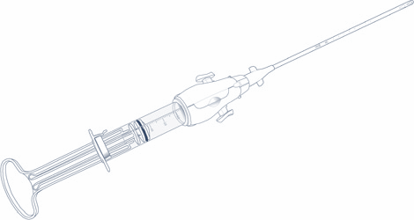
Ipas MVA Plus® avec canule Ipas EasyGrip®
Notes:
Demander: Qu’est-ce que l’AMIU ?
L’AMIU élimine le contenu de l’utérus au moyen d’une canule raccordée à un dispositif manuel à l’intérieur duquel on a généré manuellement un vide. La source de vide est transportable et ne nécessite pas d’électricité.

Slide 26
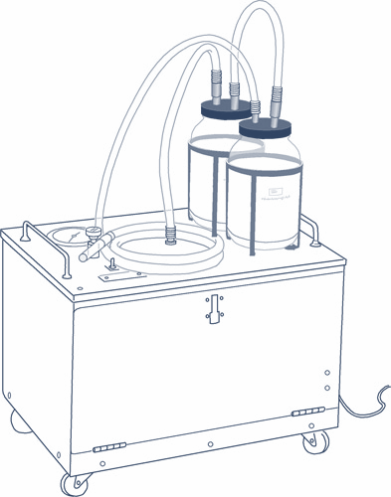
AIEU
Notes:
Demander : Qu’est-ce que l’AEIU ?
L'AIEU est similaire à l'AMIU sauf que l’électricité permet de procéder à l’aspiration.

Slide 27
Applications cliniques de l'AMIU
Prise en charge d'un avortement incomplet ou manqué
Biopsie de l'endomètre
Avortement provoqué
Notes:
Expliquer : Dans tous les pays du monde, il y a au moins deux applications cliniques de l'AMIU: prise en charge de l'avortement incomplet ou manqué (également dénommé prise en charge de l'avortement spontané ou prise en charge d'échec de grossesse à ses débuts) et biopsie de l'endomètre. L'avortement provoqué (dénommé régulation menstruelle dans certains contextes) est également une application de l'AMIU lorsqu’il est autorisé par la loi et la réglementation.

Slide 28
Aspiration manuelle (AMIU ou AIEU)
L'aspiration manuelle est très sécurisée
Elle comporte peu de complications, surtout lorsqu'elle est pratiquée avant 13 semaines de gestation
La plupart des études font état de succès dans 98 à 100 pour cent des cas, y compris pour les avortements incomplets
Elle est moins coûteuse lorsqu‘elle est pratiquée sur des femmes en consultation externe sous anesthésie locale

Slide 29
Acceptabilité de l'aspiration manuelle par les femmes
Les femmes peuvent rester conscientes pendant l'intervention
Elle peut être pratiquée en consultation externe
Les femmes ne sont pas obligées de passer la nuit dans l'établissement
L'AMIU se fait tranquillement
Notes:
Demander : Quels sont les avantages de l'aspiration manuelle*** par rapport au curetage ?

Slide 30
Avantages de l'aspiration manuelle par rapport au curetage
Risque moindre en matière de complications
Il faut une dilatation cervicale moindres
Elle peut être pratiquée en consultation externe
Besoin décroissant d'anesthésiques

Slide 31
Avantage de l'AMIU dans les contextes de crise
L'AMIU peut être pratiquée dans les établissements de soins primaires
L'AMIU est une technologie adaptée aux contextes à faibles ressources/de crise
Elle est facile à pratiquer, à nettoyer et à traiter ; elle ne nécessite pas d'électricité
Elle peut être pratiquée par les prestataires de niveau intermédiaire sans différence en termes de taux de complication en comparaison avec les médecins
Notes:
Barnard, S., Kim, C., Park, M., & Ngo, T. D. (2015). Doctors or mid-level providers for abortion? Cochrane Database of Systematic Reviews, 7, CD011242.
Organisation mondiale de la Santé. (2015). Rôles des agents de santé dans la dispensation des soins liés à l’avortement sécurisé et de la contraception post-avortement. Genève: Organisation mondiale de la Santé.

Slide 32
LES COMPLICATIONS ÉVENTUELLES DE L’AMIU
Notes:
Expliquer : Il a été prouvé que l'AMIU présente un faible risque d'infection et de blessure. Cependant, comme avec toutes les interventions médicales, il peut y avoir des alertes et il faut prendre des précautions.
Lire les paragraphes suivants à haute voix :
Comme avec toute évacuation utérine, une ou plusieurs des complications suivantes peuvent survenir pendant ou après l'intervention: réaction vagale, évacuation incomplète, lésions ou perforations utérines ou du col de l'utérus, infection pelvienne, hémorragie ou hématométrie aiguë. Des complications graves comme les saignements nécessitant une transfusion ou une lésion utérine requérant une réparation chirurgicale, sont très rares et ne surviennent que dans 1% des cas. Néanmoins, lorsqu'elles surviennent, certaines complications peuvent conduire à une stérilité secondaire, à de graves blessures ou à la mort.
Avant de pratiquer une évacuation utérine, toute maladie grave doit être traitée immédiatement. Il s'agit: du choc, des hémorragies, d'infections pelviennes graves, de septicémie, de perforation ou de blessure abdominale qui peuvent survenir suite à des avortements incomplets ou clandestins.
Cependant, l’évacuation utérine est souvent une composante importante de la prise en charge définitive dans ces cas. Une fois que la femme est stabilisée, l'intervention ne doit pas être retardée. Les antécédents de dyscrasie sanguine peuvent être un facteur à prendre en compte dans les soins administrés à la femme. L'évacuation utérine ne doit pas être pratiquée jusqu'à ce que la taille et la position de l'utérus et du col de l'utérus aient été déterminées. En présence de gros fibromes ou d’anomalies utérines, il est difficile de déterminer la taille de l'utérus et de pratiquer des interventions intra-utérines, notamment l'AMIU.

Slide 33
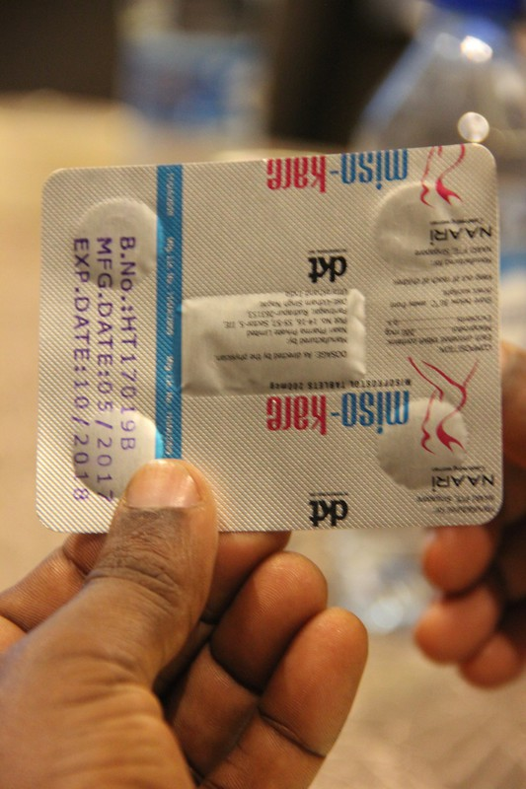
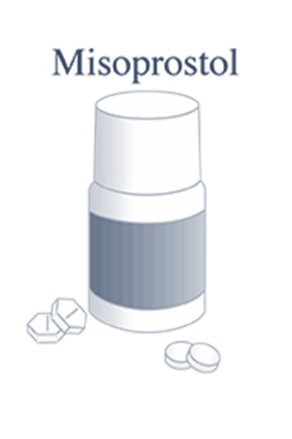
Méthodes médicamenteuses
Se procurer du misoprostol, le conserver et le distribuer dans des plaquettes d’aluminium double épaisseur pour prévenir d’éventuelles dégradations
Notes:
Expliquer : La mifépristone est un médicament administré par voie orale qui bloque l'action de la progestérone. Cela conduit au détachement d'une grossesse. Elle assouplit aussi le col de l'utérus et rend l'utérus plus sensible aux effets du misoprostol. Le misoprostol est une prostaglandine de synthèse qui ramollit le col de l'utérus et stimule les contractions. La mifépristone ajoutée au misoprostol, ou le misoprostol utilisé seul, cause une évacuation utérine par l'expulsion de substances utérines.
Noter que les deux médicaments sont stables à température ambiante et ne nécessitent pas de réfrigération. Cependant, le misoprostol se dégradera sous une température élevée et l'humidité et il faut qu’il soit conditionné dans du papier aluminium pour l'acheter, le conserver et le distribuer (comme on le voit sur la photo qui figure sur la diapositive).

Slide 34
Applications cliniques du misoprostol
Prise en charge d'un avortement incomplet ou manqué
Avortement provoqué
Préparation cervicale pour l'aspiration manuelle, la dilatation et l'évacuation
Travail déclenché
Prophylaxie et traitement de l'hémorragie post-partum
Traitement de l'hémorragie après avortement
Notes:
Expliquer : Le misoprostol a été inclus dans la liste modèle des médicaments essentiels de l’OMS pour :
la prise en charge d'un avortement incomplet et d'un avortement spontané
la prévention et prise en charge des hémorragies post-partum
travail déclenché
Le misoprostol est inclus dans le Dispositif minimum d'urgence pour la santé reproductive en situations de crise (DMU) pour les soins liés à l'avortement sécurisé et les soins après avortement.

Slide 35
Applications cliniques de la mifépristone (associée au misoprostol)
Avortement provoqué
Traitement des avortements manqués et de la mort fœtale intrautérine
Notes:
Expliquer : La mifépristone a été incluse dans la liste modèle des médicaments essentiels de l’OMS pour l'avortement. La mifépristone est à présent incluse dans le Dispositif minimum d'urgence pour la santé reproductive en situations de crise (DMU) pour les soins liés à l'avortement sécurisé.
Afficher une feuille de tableau à feuilles mobiles.
Dire/demander : Dans certains cas, les femmes peuvent préférer des méthodes médicamenteuses pour l'évacuation utérine si elles sont disponibles. D'après vous, pourquoi certaines femmes préfèrent-elles les méthodes médicamenteuses à l'aspiration manuelle ?
Écrire les réponses sur une feuille de tableau à feuilles mobiles.

Slide 36
Acceptabilité des méthodes médicamenteuses pour les femmes
La mifépristone et le misoprostol peuvent souvent être pris à la maison ou un autre lieu, et le processus d'interruption de grossesse peut y être pratiqué.
Certaines femmes les considèrent comme étant plus intimes et naturelles que d'autres méthodes.
Certaines femmes préfèrent une option non chirurgicale pour l'évacuation utérine.
Les études menées sur ce sujet montrent que les femmes et les prestataires sont très satisfaits par rapport à ces méthodes dans divers contextes, notamment ceux à faibles ressources.

Slide 37
Méthodes médicamenteuses pour provoquer un avortement jusqu’à 12 semaines
 | Mifépristone + misoprostol | Misoprostol seul
Taux d'efficacité | >95% | 84-93%
Taux de grossesse en cours | <2% | 3-10%
Taux de complication | <1-3% | 1-4%
Notes:
Dire : L'avortement médicamenteux avec un traitement combiné de mifépristone et de misoprostol, ou le misoprostol seul, est sans danger et efficace. Les taux évoqués ici concernent les méthodes médicales jusqu’à 12 semaines de gestation. Bien que ces médicaments puissent être utilisés après 12 semaines de gestation, dans le cadre de la formation, nous n'évoquons que leur utilisation jusqu’à 12 semaines de gestation. Le traitement combiné a un taux d'efficacité plus élevé et de très faibles taux de complications et de poursuite de la grossesse, il est recommandé pour l'avortement médicamenteux. Cependant, lorsque la mifépristone n'est pas disponible, le misoprostol seul peut être utilisé sans danger, malgré tout.
Indépendamment de la méthode utilisée pour l'avortement médicamenteux, une part des femmes qui utilisent des méthodes médicamenteuses nécessiteront une évacuation utérine avec aspiration manuelle, en raison de l'échec d'une méthode de contraception ou d'un avortement incomplet. En cas d'utilisation de méthodes médicamenteuses pour l'évacuation utérine, l'aspiration manuelle doit être possible, sur le site ou en orientant la femme vers l’établissement compétent.

Slide 38
Médicaments pour les soins après avortement
Misoprostol
Peut être utilisé seul pour traiter un avortement incomplet ou manqué
Efficacité pour un avortement incomplet : 91-99%
Efficacité des doses répétées pour un avortement manqué : 76-93%
Mifépristone
Peut être associée au misoprostol pour les avortements manqués
Efficacité avec une seule dose de misoprostol : 84-88%
Notes:
Dire : Le misoprostol peut être utilisé pour traiter les avortements incomplets et les avortements manqués non compliqués. L'utilisation de la mifépristone lors de l'utilisation du misoprostol pour traiter les avortements manqués augmente l'efficacité de la prise en charge médicale. Les taux d'efficacité signalés ici correspondent à une taille utérine de moins de 13 semaines. Bien que le misoprostol puisse être utilisé pour une taille utérine supérieure à 13 semaines, nous n'évoquons que la taille utérine de moins de 13 semaines durant cette formation. Toutes les femmes ayant besoin de soins après avortement ne peuvent pas utiliser le misoprostol pour une évacuation utérine, et dans certains cas, la prise en charge médicale échoue. En cas d'utilisation du misoprostol pour les soins après avortement, l'aspiration manuelle doit être possible, sur le site en ou orientant la femme vers le service compétent.

Slide 39
Avantage de la mifépristone et/ou du misoprostol dans les contextes de crise
Pour les deux :
Peuvent être administrés à des femmes en consultations externes et fournis au niveau communautaire
Peuvent être utilisés par d'autres catégories de prestataires de façon aussi sûre et efficace que par les médecins
Étendent l'accès à l'évacuation utérine en l'absence de prestataires formés à l'aspiration manuelle
Faciles à administrer ; ne nécessitent pas d'équipements, d'établissements ou d'effectifs spécialisés
Pour le misoprostol seul :
Peu coûteux
Largement disponible
Stable à température ambiante

Slide 40
COMPLICATIONS ÉVENTUELLES DES MÉTHODES MÉDICALES
Notes:
Afficher une feuille de tableau à feuilles mobiles.
Demander : Quelles sont les complications éventuelles de l'évacuation utérine à l'aide de médicaments ?
Écrire les réponses sur une feuille de tableau à feuilles mobiles. Les réponses doivent inclure :
Échec des médicaments pour l'évacuation, notamment le faible risque de malformation fœtale en cas de poursuite de la grossesse après l'utilisation du misoprostol
Saignements/hémorragies abondants ou prolongés
Infection
Allergie
Besoin éventuel d'aspiration manuelle
Les participants peuvent répondre en citant les effets attendus ou les effets secondaires du misoprostol, comme les douleurs/les crampes, les nausées/les vomissements, la fièvre/les frissons ou la diarrhée. Reconnaître qu'il s'agit des effets attendus du traitement par le misoprostol, et d'un sujet à aborder avec les femmes avant son utilisation.
Informer les participants que le traitement des complications et les conseils à prodiguer aux femmes pour gérer les effets attendus et les effets secondaires seront abordés dans la section suivante.

Slide 41
Prise en charge de la femme enceinte suite à un avortement incomplet
La prise en charge de la femme enceinte fait référence au processus permettant à l'utérus d'évacuer les produits de conception spontanément au fil du temps sans l'intervention d'un prestataire
L'accès aux soins d'urgence, si nécessaire
L'attente avant l'expulsion est imprévisible
Taux d'efficacité: 52-85%
Notes:
Demander: Quels sont les facteurs qui détermineront le type d'évacuation utérine à laquelle une femme aura recours ?
Prendre quelques réponses, ensuite montrer la diapositive suivante.

Slide 42
Facteurs à prendre en compte pour le choix d'une méthode d'évacuation utérine
Compétences du personnel
Équipements, fournitures et médicaments disponibles
État clinique de la femme
Préférence personnelle de la femme
Choix de la femme en matière de méthode contraceptive
Notes:
Expliquer : La méthode d'évacuation utérine qu'une femme utilise est déterminée par la disponibilité de l'aspiration manuelle ou des méthodes médicales, le respect des critères d'éligibilité médicale par la femme par rapport aux méthodes en fonction de son état clinique et de ses préférences, notamment son choix de méthode contraceptive.

Slide 43
Évoquer la contraception et l'évacuation utérine ensemble
Beaucoup de femmes qui ont recours à l'évacuation utérine sont motivées par l’idée d’éviter ou de retarder une grossesse.
Aborder les options en matière de méthodes contraceptives et d'évacuation utérine en même temps.
La plupart des méthodes peuvent être utilisées immédiatement.
L'évacuation utérine a des implications pour ce qui est de savoir si et dans quelle mesure les méthodes contraceptives peuvent être fournies.
Notes:
Dire : Il faut offrir des services de contraception aux femmes qui bénéficient de soins liés à l'avortement, indépendamment de leur âge, de leur statut matrimonial ou du nombre de leurs enfants. Les conseils et les méthodes contraceptives administrées sur le site dans le département où les soins liés à l'avortement sont dispensés dans le cadre des services d'avortement, constituent une méthode efficace et peuvent améliorer l'acceptation de la contraception. La plupart des méthodes peuvent être commencées en même temps que l’évacuation utérine. L'offre concomittante de ces services permet aux femmes de se protéger face aux grossesses non désirées.
De plus, dans certains cas, la méthode d'évacuation choisie peut avoir des implications par rapport au moment où une méthode contraceptive peut être initiée. Par exemple, pour une femme qui veut un dispositif intrautérin (DIU), une aspiration manuelle lui permettrait de se faire poser le DIU immédiatement sans avoir une autre visite ou sans la contraindre de subir une intervention supplémentaire. Cependant, les femmes qui choisissent l'évacuation utérine à l'aide de médicaments seraient obligées de revenir consulter un prestataire pour se faire poser le DIU lors d'une future visite. Cela peut constituer un élément à prendre compte dans la décision des femmes concernant la méthode de l'évacuation utérine.

Slide 44
CONSEILS SUR LES OPTIONS EN MATIÈRE DE MÉTHODES D’ÈVACUATION UTÈRINE : ÉTUDE DE CAS

Slide 45
CONTRACEPTION APRÈS AVORTEMENT
Notes:
Orienter les participants vers les polycopiés de leur manuel : Recevabilité médicale de la contraception après avortement, Liste de contrôle sur les conseils relatifs à la contraception, Considérations spéciales en matière de conseils sur la contraception.

Slide 46
Éviter les hypothèses
Les femmes ont recours à des soins liés à l'avortement pour de nombreuses raisons
Les prestataires ne doivent pas émettre d'hypothèses sur les raisons qui poussent les femmes à recourir à l'avortement ou aux soins après avortement, que la grossesse ait été désirée ou non
Certaines femmes veulent tomber enceinte mais souhaitent interrompre la grossesse actuelle pour des raisons médicales ou autres
Les femmes qui subissent un avortement peuvent souhaiter retomber enceintes immédiatement
Notes:
Dire : Bien que de nombreuses femmes soient très motivées à l'idée de commencer une méthode contraceptive au moment de l'évacuation utérine, et bien que la visite pour l'évacuation utérine soit une occasion clé pour prodiguer des conseils sur les méthodes contraceptives et pour fournir les méthodes, les prestataires doivent éviter les hypothèses concernant les besoins ou les motivations des femmes.

Slide 47
Retour de la fertilité
Combien de temps faut-il pour qu'une ovulation ait lieu après une évacuation utérine ?
Notes:
Expliquer : L'ovulation peut avoir lieu dans les 2 semaines après un avortement par aspiration manuelle ou un avortement incomplet, dès 8 jours après un avortement médicamenteux à l'aide de mifépristone et de misoprostol. La contraception doit être fournie immédiatement aux femmes qui la souhaitent. Un des facteurs courants chez les femmes qui bénéficient de soins liés à l'avortement est le fait qu'elles soient à un moment crucial de leur vie et qu'elles puissent bénéficier de conseils bienveillants sur la contraception.

Slide 48
Recevabilité médicale des méthodes contraceptives après l'évacuation utérine
En l'absence de complications graves, toutes les méthodes modernes peuvent être utilisées immédiatement après une évacuation utérine, notamment par les jeunes femmes
Prendre les précautions médicales qui s'imposent pour des méthodes spécifiques.
Toutes les méthodes requièrent des conseils adaptés et un consentement éclairé

Slide 49
Évacuation utérine sans complication
L'aspiration manuelle ou l'expulsion en établissement après l'utilisation de méthodes médicamenteuses :
Toutes les méthodes peuvent être utilisées immédiatement
Les méthodes médicamenteuses avec expulsion en dehors d'un établissement :
DIU/Stérilisation lorsque tout porte à croire que la femme n'est plus enceinte
Toutes les autres méthodes (y compris la pilule, les injectables et les implants) peuvent être entamées avec des médicaments
Notes:
Expliquer : Les Critères de recevabilité pour l’adoption et l’utilisation continue de méthodes contraceptives, 5è édition de l'Organisation mondiale de la Santé, constituent une directive importante pour l'utilisation de méthodes contraceptives dans certainses situations cliniques et chez certaines populations. Ils incluent des directives concernant la sécurité de la contraception après avortement. Le polycopié sur les Critères de recevabilité médicale de la contraception après avortement présente les recommandations de l'Organisation mondiale de la Santé en matière de contraception après avortement, de même que des explications concernant les scénarios cliniques spécifiques possibles lors de la mise à disposition de contraception après avortement.
Passage en revue du Polycopié et activité questions/réponses.
Dire aux participants de lire le polycopié sur Les critères de recevabilité médicale de la contraception après avortement.
Expliquer que vous allez poser des questions concernant les critères de recevabilité médicale de la contraception après avortement. Après avoir lu chaque question, demander aux participants de répondre. Vous pouvez avoir de petites récompenses pour la première personne qui répond correctement à chaque question. Si les participants ne parviennent pas à répondre aux questions, rappelez leur que toutes les informations nécessaires figurent dans le polycopié.
Les questions et réponses sont incluses dans le Guide du facilitateur.

Slide 50
Méthodes de contraception à longue durée d'action et réversibles (MLDA)
Les MLDA comprennent les DIU et les implants
Pour les jeunes femmes et les femmes adultes, les MLDA sont plus efficaces. Le taux de satisfaction vis-à-vis de ces méthodes est supérieur à celui des méthodes à courte durée d'action
La durée des MLDA est plus longue que celle des pilules ou des injectables
Les MLDA ne requièrent pas un réapprovisionnement des produits contraceptifs

Slide 51
Intégrer les MLDA dans les services liés à l'avortement
La mise à disposition de MLDA améliore l'accès des femmes à une contraception efficace
Les MLDA doivent être proposées aux femmes de tous les âges
Les prestataires doivent insérer la méthode du choix des femmes dès que possible
Notes:
Rappeler aux participants que les jeunes femmes, comme les plus âgées peuvent utiliser toutes les méthodes contraceptives, y compris les MLDA. Noter également que la recevabilité des méthodes contraceptives suite aux soins après avortement est identique à celle qui est appliquée après un avortement provoqué.

Slide 52
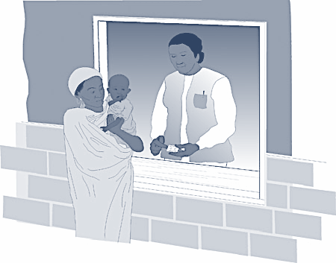
Fournir des pilules de CU
Notes:
Demander : Pourquoi est-il particulièrement important de proposer une CU à l'avance ou en plus de la méthode contraceptive choisie ?
Parmi les réponses, doivent figurer les suivantes :
Elle peut être utilisée comme méthode de secours en cas d'échec de la contraception si par exemple, le préservatif se déchire.
Elle peut également être utilisée si les femmes oublient d'utiliser leur méthode contraceptive normale ou n'en ont plus.
Elle peut être utilisée après un rapport sexuel non protégé.
Elle peut être utilisée après un rapport sexuel non consenti.
Orienter les participants vers le polycopié intitulé Liste de contrôle des compétences en matière de conseils sur la contraception.
Expliquer que la liste de contrôle peut être utilisée à titre de référence pour guider les conseils de haute qualité sur la contraception, ce qui aide à faire en sorte que les femmes aient la possibilité de faire un choix éclairé par rapport à leur contraception.

Slide 53
Intimité, confidentialité et choix éclairé
L'intimité et la confidentialité sont essentielles dans le contexte des soins liés à l'avortement
Les conseils doivent être prodigués à la femme dans un espace où personne ne peut voir ou entendre pour garantir la confidentialité
Les prestataires doivent suivre les protocoles professionnels qui préservent la confidentialité
Notes:
Expliquer : Cela peut être difficile dans un contexte de crise. Suggérer de parler à voix basse ou de sortir pour avoir une conversation. Certaines femmes surtout les adolescentes, peuvent être réticente à l’idée de reconnaître qu’elles sont sexuellement actives. La vie dans des espaces confinés et bondés peut être à l’origine de leur réticence de parler ouvertement de besoins contraceptifs.

Slide 54
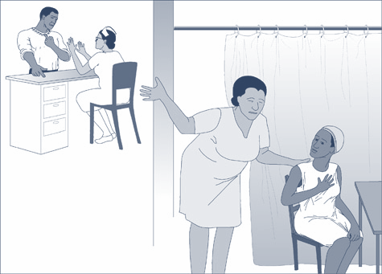
Demander si elle voudrait que son partenaire soit avec elle
Notes:
Expliquer : Il faut demander à la femme en toute confidentialité si elle veut que son partenaire participe aux conseils, à la fois pour ses soins et pour la contraception. Si une femme ne souhaite pas que son partenaire soit impliqué, il faut la conseiller et la soigner en toute confidentialité, et aucune information sur la visite ne doit être communiquée à son partenaire.

Slide 55
Le choix éclairé revient à
Choisir une méthode volontairement, sans contrainte ou pression
Choisir à partir d'un large éventail de méthodes
Comprendre les avantages et les risques inhérents à chaque méthode
Le consentement éclairé est obtenu avant la mise à disposition de la méthode
Le consentement éclairé est particulièrement important pour les méthodes permanentes comme la stérilisation
Notes:
Expliquer : L'Organisation mondiale de la Santé recommande que les services de santé sexuelle et reproductive, notamment les services de contraception, soient fournis de telle sorte que la prise de décision informée, la dignité, l'autonomie, l'intimité et la confidentialité soient respectées et en tenant compte des besoins et des points de vue de la personne concernée. Les femmes doivent être en mesure de choisir ou de refuser la contraception en fonction de leurs besoins et préférences personnelles. Les informations factuelles, complètes sur la contraception, les conseils et le soutien non-directifs en matière de contraception doivent être accessibles à tous, notamment les adolescentes, de telle sorte qu'elles puissent prendre une décision informée. Dans l’idéal, un éventail de méthodes contraceptives devrait être disponible. Il faut orienter comme il se doit les femmes vers les établissements coompétents pour les méthodes qui ne sont pas disponibles sur le site, et ces services doivent être intégrés aux soins liés à l'avortement et aux soins après avortement.
Discussion : Animer une discussion sur les méthodes de contraception disponibles, ainsi que les problèmes de fournitures et d’accès dans le contexte de crise. Les conseils sur la contraception doivent commencer par évoquer ce qui continuera d’être disponible et doit tenir compte de la probabilité que la femme reste dans ce contexte ou se déplace ailleurs dans un laps de temps donné. Les femmes qui peuvent avoir utilisé une méthode avant le déplacement devront réévaluer la (les) méthode(s) fonctionnera le mieux compte tenu de leur nouvelle situation. Envisager le manque de possibilité de conserver et de respect de l’intimité, aborder le risque de viol et de violence surtout pour les adolescents.

Slide 56
CONSIDÉRATIONS PARTICULIÈRES : LES FEMMES RÉFUGIÉES OU DÉPLACÉES
Notes:
Expliquer : Les femmes réfugiées et déplacées peuvent être confrontées à différents états de stress émotionnel liés à la sûreté et à la sécurité personnelle: la violence institutionnelle, sociétale et personnelle; l'éloignement de la famille, de la culture et du domicile; le manque de nourriture et d'autres besoins; le manque d'accès aux soins médicaux complets; et l'insécurité par rapport à l'avenir.
Beaucoup de femmes peuvent avoir survécu à la violence durant la période initiale d'éloignement, bien que de nombreuses autres continuent à subir de la violence là où elles se trouvent. Il est important de laisser les femmes réfugiées et déplacées guider le processus lorsque vous les conseillez. Le prestataire doit être sensible aux différences linguistiques entre le prestataire et la femme et demander à un locuteur de la langue de la femme de traduire, si possible.
Demander aux participants de réfléchir sur certaines des complexités pouvant être rencontrées quand on prodigue des conseils sur la contraception aux femmes dans les contextes de crise.

Slide 57
Méthodes contraceptives : considérations particulières
Niveaux élevés de violence sexuelle
Choix de méthodes contraceptives éventuellement limité
Risque accru de l'exposition aux IST/VIH
Importance de la CU
Vulnérabilité des femmes, en particulier des adolescentes
Notes:
Faciliter une discussion sur les méthodes contraceptives disponibles et les questions d'approvisionnement et d'accès dans le contexte de crise. Les conseils sur la contraception doivent commencer par l'évocation de ce qui continue d'être disponible et doivent tenir compte de la probabilité que la femme reste sur place ou se déplace dans un délai défini. Il se peut que les femmes aient utilisé une méthode avant le déplacement et qu'elles aient besoin de réévaluer la (les) méthode(s) qui fonctionneront le mieux compte tenu des nouvelles circonstances auxquelles elles font face. Tenir compte du manque de lieu de rangement personnel et d'intimité, évoquer le risque de viol et de violence, surtout pour les adolescentes.
Veiller à aborder les points suivants :
Les niveaux élevés de violence sexuelle, notamment la contrainte sexuelle en échange de nourriture, de protection et d'hébergement d'urgence; l'interruption de services médicaux et contraceptifs; et l'incertitude générale de la vie de réfugiés, exposent les femmes réfugiés à un risque accru de rapports sexuels non protégés et à la grossesse non désirée.
Il est possible que les milieux médicaux destinés aux personnes réfugiées ou déplacées soient dépourvus d'un large éventail de méthodes contraceptives; il est plus bénéfique de prodiguer des conseils prodigués en fonction des méthodes disponibles.
Dans les cas de fuite de la guerre, de mouvements, de rapatriements ou de réinstallation des populations imminents, il est suggéré aux conseillers de développer un protocole pour répondre aux besoins à long terme des clientes. Le prestataire et la femme doivent aborder les avantages et les inconvénients de chaque méthode selon les préférences et la situation de la femme.
La pauvreté, la forte densité de population, et la prestation de services médicaux limitée peuvent accroître le risque d'exposition aux infections sexuellement transmissibles (IST) et au VIH. La migration des populations, la violence accrue et les déplacements de troupes militaires s'associent à ces facteurs pour créer un risque élevé d'exposition des femmes réfugiées et déplacées aux IST et au VIH. Les conseils sur les besoins des femmes en matière de méthodes barrières sont importants.
Les adolescentes font partie des populations les plus vulnérables parmi les populations réfugiées et déplacées. Il faut déployer tous les efforts possibles pour fournir des informations et des méthodes contraceptives aux adolescentes.
Les conseillers doivent être au courant de la mise à disposition de CU au sein des populations réfugiées et déplacées et conseiller les femmes à propos des pilules de CU, des instructions et de la prestation de fournitures. Un protocole doit être établi pour fournir ces pilules à l'avance, dans la mesure du possible.

Slide 58
AUTRES CONSIDÉRATIONS PARTICULIÈRES : ÉTUDE DE CAS
Notes:
Expliquer : Les prestataires doivent garder à l'esprit de considérations spécifiques lorsqu'ils prodiguent des conseils sur la contraception.
Demander aux participants d'examiner les informations fournies dans leur polycopié Considérations sur les conseils relatifs à la contraception pour les informations sur la manière dont les prestataires peuvent répondre aux besoins en matière de contraception des femmes dans ces situations.
Demander à un participant de lire les brèves études de cas suivantes, à haute voix. Aborder chaque étude de cas une à la fois.
Note au formateur : Les cas ci-dessous couvrent les trois populations spécifiques citées dans le polycopié. Vous pourriez créer d'autres études de cas pour les remplacer ou en ajouter en fonction des considérations particulières qui sont le plus souvent observées dans le contexte local.

Slide 59
Étude de cas 1 : Violence
Une femme mariée de 22 ans, mère d'un enfant révèle qu'elle est fréquemment battue par son mari. La dernière fois qu'elle a subi des coups remonte à sa grossesse. Elle s'est présentée dans l'établissement avec des saignements abondants et des crampes. Elle a peur de parler de contraception avec son mari.
Notes:
Demander: Quelles sont les considérations particulières relatives à la contraception pour cette femme ?
Parmi les réponses, doivent figurer les suivantes :
Si la femme ne peut pas contrôler les circonstances de son activité sexuelle, lui conseiller d'utiliser des méthodes qui n'impliquent pas la participation du partenaire comme les injectables, les DIU et la CU.
Si la violence est la conséquence de son utilisation de méthodes contraceptives, elle peut envisager de prendre une méthode qui ne peut pas être détectée par d'autres personnes comme un DIU, un implant ou un injectable.
La conseiller sur la manière d'accéder à et d'utiliser la CU.
Il peut être bénéfique de fournir des pilules de CU à l'avance.
Proposer d'orienter les femmes qui subissent de la violence vers des établissements compétents.

Slide 60
Étude de cas 2 : VIH
Une femme de 28 ans, mère de deux enfants se présente dans l'établissement, elle est très malade et apprend qu'elle est séropositive. Son mari a été son seul partenaire sexuel. Elle veut éviter une autre grossesse jusqu'à ce qu'elle ait un traitement du VIH et qu'elle se sente mieux.
Notes:
Demander : Quelles sont les considérations particulières relatives aux conseils sur la contraception pour cette femme ?
Parmi les réponses, doivent figurer les suivantes :
Veiller à ce qu'elle ait les informations correctes sur le VIH et la manière de prendre soin de sa santé et de ralentir les effets de la maladie.
Évoquer la manière dont la contraception peut interagir avec les médicaments contre le VIH et les méthodes qui pourraient être plus adaptées pour elle.
Les pilules contraceptives orales peuvent interagir avec certains médicaments antirétroviraux ce qui peut limiter l'efficacité de sa contraception.
L'acétate de médroxyprogestérone (DMPA) peut être utilisé avec les antirétroviraux sans que son efficacité soit limitée.
Les femmes qui sont stabilisées avec les antirétroviraux peuvent être prétendre à l'insertion d'un DIU.
Les femmes qui sont sous médicaments antirétroviraux avec un contraceptif oral doivent être incitées à utiliser des préservatifs pour éviter la transmission du VIH et compenser l‘éventuelle efficacité réduite du contraceptif oral.

Slide 61
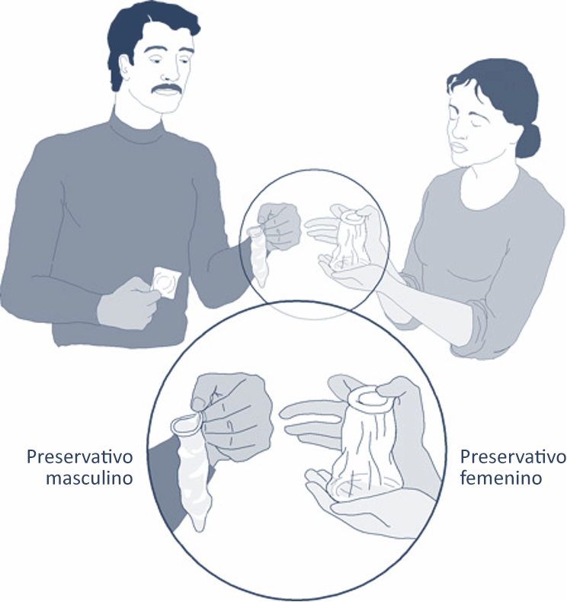
Préservatifs féminins et masculins
Préservatif masculin
Préservatif féminin
Notes:
Demander : Que signifie le terme de double-méthode ?
Il s’agit de l’utilisation des préservatifs masculins ou féminins pour prévenir les IST/VIH avec une autre méthode contraceptive pour éviter la grossesse ou de l’utilisation des préservatifs en prévention de la grossesse et de la maladie, avec la CU comme méthode de secours.

Slide 62
Étude de cas 3 : Jeunes femmes
Une femme de 16 ans a des rapports sexuels avec son petit ami. Ils pratiquent le retrait car elle n'est pas à l'aise à l'idée de lui demander d'utiliser des préservatifs. Elle veut utiliser quelque chose de plus efficace mais elle a peur que sa famille se mette en colère si elle venait à apprendre qu'elle prend la pilule. Elle a essayé d'obtenir des injectables mais une infirmière les lui a refusés au prétexte qu'elle n'est pas mariée.
Notes:
Demander : Quelles sont les considérations particulières relatives aux conseils sur la contraception pour cette femme ?
Parmi les réponses, doivent figurer les suivantes :
Déterminer quels sont ses besoins d'intimité et identifier les obstacles auxquels elle peut être confrontée en utilisant différentes méthodes contraceptives, pour l'aider à choisir l'option la plus adaptée pour elle.
Certaines jeunes femmes peuvent vouloir tomber enceinte immédiatement et ne nécessitent pas de contraception. Comme avec toutes les femmes, lui demander quels sont ses projets en matière de procréation dans l'immédiat et à long terme.
Inclure des informations de base sur le cycle menstruel, la fécondité et la manière dont la grossesse arrive et peut être évitée, si nécessaire.
Expliquer en détail comment fonctionnent les contraceptifs qui l'intéressent, notamment l'efficacité, les effets secondaires éventuels, les implications cliniques à long terme des effets secondaires, pour atténuer les craintes concernant les contraceptifs à l'origine de maladies ou d'une future stérilité permanente.
En plus de la méthode de son choix, il faut donner la possibilité à la jeune femme de quitter l'établissement avec au moins une dose de contraception d'urgence (CU).
Les directives relatives à la recevabilité clinique sont les mêmes que pour des femmes adultes.
Les jeunes femmes sont plus susceptibles d'avoir des regrets après la stérilisation.
Les méthodes qui ne nécessitent pas une prise quotidienne peuvent être plus efficaces pour certaines jeunes femmes. Les MLDA - comme les DIU et implants - se sont avérés plus efficaces et ont suscité une forte satisfaction chez les jeunes femmes en comparaison avec les pilules en prévention de futures grossesses.
Un DIU aurait des avantages spécifiques pour elle car sa famille ne s'en rendrait pas compte.
Pour toutes les MLDA, la question du réapprovisionnement ne se pose pas et il y a peu de chances qu'elle l'utilise mal.

Slide 63
CONSENTEMENT ÉCLAIRÉ

Slide 64
Obtenir le consentement éclairé
Notes:
Demander : Selon vous, que veut dire un consentement libre et éclairé ?
Prendre quelques réponses parmi lesquelles :
Toutes les informations sur les options.
Discuter des avantages, risques et options de l’intervention.
Prise de décision libre sans contrainte ou pression.
Expliquer : Le consentement éclairé doit être confirmé par les conseillers avant d’entamer les soins ou d’administrer tout traitement. Donner le temps nécessaire à chaque femme pour prendre sa décision.
Demander : Quelles circonstances peuvent empêcher une femme à donner un véritable consentement éclairé et volontaire ?
Prendre quelques réponses qui doivent inclure celles-ci :
Elle est sous la pression de son conjoint/ partenaire ou des membres de sa famille.
Elle a des difficultés de communication en raison de la langue ou d’un handicap.
Elle a vécu une situation traumatisante.
Elle a besoin de soins d’urgence.

Slide 65
Choix de l'intervention
Quelles sont les différences entre les méthodes
Ce qui sera fait pendant et après l'intervention
Ce qu'elle est susceptible de subir
Combien de temps elle durera
Quelles options elle peut choisir en matière de gestion de la douleur
Quels sont les effets secondaires attendus, les risques et les complications éventuelles
Expliquer les soins d'après et le suivi, si nécessaire
Notes:
Expliquer : L'administration des analgésiques ne doit pas être retardée une fois que le consentement a été obtenu. Insister sur le fait que le traitement n'est jamais conditionné par l'acceptation de la contraception par une femme.

Slide 66
SESSION 4 : MÉDICAMENTS POUR L’AVORTEMENT MÉDICAMENTEUX ET SOINS APRÈS AVORTEMENT

Slide 67
Objectifs de la session 4
À la fin de cette session, les participants seront capables de :
Décrire les exigences en matière de recevabilité et les contre-indications à l'avortement médicamenteux et aux soins après avortement à l'aide de la mifépristone et/ou du misoprostol.
Expliquer les traitements par mifépristone et/ou misoprostol recommandés.
Expliquer les informations essentielles à communiquer aux femmes qui subissent une évacuation utérine à l'aide de la mifépristone et/ou du misoprostol.

Slide 68
Objectifs de la session 4 (suite)
Expliquer les effets attendus, les effets secondaires et les signes annonciateurs de l'évacuation utérine à l'aide de la mifépristone et/ou du misoprostol.
Décrire les éventuelles complications de l'évacuation utérine à l'aide de la mifépristone et/ou du misoprostol, et la prise en charge des complications.
Décrire les soins et le suivi après évacuation utérine à l'aide de la mifépristone et/ou du misoprostol.

Slide 69
Étapes de l'évacuation utérine à l'aide de médicaments
Conseils sur les options en matière de méthodes, de contraception et de consentement éclairé
Évaluation clinique
Expliquer comment utiliser la mifépristone et/ou le misoprostol, et ce à quoi les femmes doivent s'attendre après l'utilisation
Expliquer les signes annonciateurs indiquant qu'il faut recourir aux soins médicaux
Fournir, prescrire ou administrer des médicaments
Fournir, prescrire ou administrer la contraception, selon le cas
Organiser le suivi préconisé ou souhaité

Slide 70
Évaluation clinique
Antécédents
Examen physique
Recueil des prélèvements et demande de tests de laboratoire, si les circonstances le justifient
Échographie seulement si elle est nécessaire
Notes:
Expliquer : Le but de l'évaluation clinique est de diagnostiquer la maladie de la femme, de déterminer ses besoins/options en matière de traitement, notamment sa capacité à utiliser le mifépristone et/ou le misoprostol, et de veiller à ce que la maladie de la femme puisse faire l'objet de soins dans cet établissement. Cela peut impliquer faire en sorte que le service qu'elle sollicite se trouve dans cet établissment. Cela peut également impliquer, en particulier dans le cas des soins après avortement, de mener une évaluation initiale rapide pour identifier et stabiliser les complications dangereuses, et orienter la femme vers un niveau supérieur de soins, le cas échéant.

Slide 71
Antécédents médicaux
Raison de la visite
Premier jour des dernières règles
Signes et symptômes d'une grossesse
Test de grossesse ou échographie pratiqués, et résultats
Saignement, petit saignement ou douleur
Antécédents obstétriques ou gynécologiques
Autres antécédents médicaux ou chirurgicaux
Utilisation des médicaments, allergies connues à des médicaments
Autres antécédents pertinents

Slide 72
Examen physique
Signes vitaux
État de santé général
Examen pelvien : examen bimanuel ou examen par speculum
Autre examen physique préconisé

Slide 73
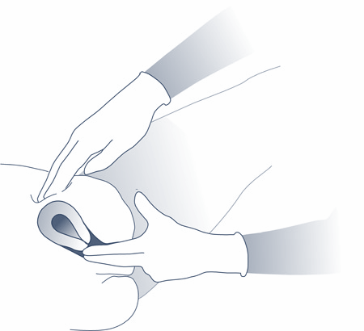
Examen bimanuel
Taille, position, sensibilité utérine
Sensibilité à la mobilisation du col utérin, col de l'utérus fermé ou ouvert
Taille, sensibilité, masses annexielles
Notes:
Dire : L'examen bimanuel a pour but de confirmer une grossesse intrautérine, pour déterminer si la taille utérine est conforme à la durée de la grossesse attendue, et par conséquent confirmer l'âge gestationnel, et déterminer s'il y a des signes d'infections, de lésions ou d'autres problèmes.
Demander : Quelles sont les raisons pour lesquelles la taille utérine pourrait être inférieure à la taille attendue en fonction de la date des dernières règles ?
Parmi les réponses, doivent figurer les suivantes :
La femme n'est pas enceinte
Date inexacte des règles/date des dernières règles
Grossesse ectopique
Avortement incomplet ou manqué
Demander :
Quelles sont les raisons pour lesquelles la taille utérine pourrait être supérieure à la taille attendue en fonction de la date des dernières règles ?
Parmi les réponses, doivent figurer les suivantes :
Date inexacte des règles/date des dernières règles
Grossesses multiples
Anomalies utérines ou fibromes
Grossesse môlaire
Insistez sur le point suivant : Il est important d'avoir une évaluation précise de la taille utérine, à la fois pour l'avortement médicamenteux et pour les soins après avortement. En cas d'incertitude sur la taille utérine, un autre prestataire doit procéder à des vérifications et une échographie est nécessaire.

Slide 74
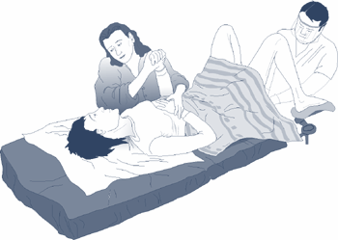
Examen par spéculum
Saignement du col de l'utérus, col de l'utérus ouvert, produits de conception visibles
Friabilité du col de l'utérus, pertes anormales
Blessures, lésions, présence de corps étrangers

Slide 75
Examen pelvien : Considérations particulières
Examen difficile
Premier examen pelvien
Antécédents de violence sexuelle
Garantir le respect de la vie privée et aisance
Notes:
Demander : Quelles situations ou maladies pourraient rendre difficile l'examen bimanuel de l'utérus ?
Parmi les réponses, doivent figurer les suivantes :
Fibromes utérins
Position rétroversée
Vessie pleine
Obésité
Muscles abdominaux tendus

Slide 76
Tests de laboratoire
Aucun test de laboratoire de routine n'est requis
Les antécédents et l'examen physique suffisent en général
En cas de doutes concernant la grossesse de la femme, utiliser le test de grossesse ou l'échographie
Hémoglobine/hématocrite optionnels ; utiles en cas d'anémie prévalente
Test Rh (rhésus) selon les protocoles locaux

Slide 77
Qui peut prétendre à un traitement par misoprostol seul ?
Les femmes chez qui une grossesse normale, un avortement incomplet ou un avortement manqué a été diagnostiqué
Les femmes en bon état de santé général
Les femmes qui allaitent

Slide 78
Qui NE peut PAS prétendre à un traitement par misoprostol ?
Les femmes qui ont des antécédents d'allergies au misoprostol ou à une autre prostaglandine
Suspicion de grossesse ectopique
Les femmes qui ont un DIU
Les femmes qui présentent des signes d'infection pelvienne grave ou de septicémie
Les femmes qui présentent des symptômes d'instabilité ou de choc hémodynamique
Faire attention aux femmes qui ont des problèmes de santé /d'instabilité graves comme les maladies cardiaques, les troubles hémorragiques et l'anémie sévère

Slide 79
Qui est éligible pour prendre le traitement par mifépristone et misoprostol ?
Les femmes chez qui une grossesse normale ou un avortement manqué a été diagnostiqué
Les femmes en bon état de santé général
Les femmes qui allaitent

Slide 80
Qui NE peut PAS prendre le traitement par mifépristone et misoprostol ?
Réaction allergique à la mifépristone ou au misoprostol
Grossesse ectopique connue ou suspicion
Porphyrie héréditaire
Insuffisance surrénale chronique
Dispositif intrautérin (DIU) en place
Problèmes de santé/d’instabilité graves,y compris mais pas seulement les troubles hémorragiques, les maladies cardiaques et l'anémie sévère
Asthme sévère non maîtrisé ou traitement de longue durée par corticostéroïde
Notes:
Expliquer : Ni la mifépristone, ni le misoprostol, ni l'aspiration manuelle ne permettent de traiter une grossesse ectopique. L'utilisation de la mifépristone et/ou du misoprostol pourrait retarder ou dissimuler le diagnostic de grossesse ectopique. Les femmes présentant une suspicion de grossesse ectopique doivent être orientées vers un établissement compétent pour une évaluation adaptée et un traitement.
Les femmes qui ont un DIU peuvent utiliser la mifépristone et/ou le misoprostol après le retrait du DIU, en partant du principe qu'elles respectent les critères d'éligibilité. Les femmes qui tombent enceintes avec un DIU sont exposées à un risque accru de grossesse ectopique. Dans cette situation, les prestataires doivent confirmer que la grossesse est intrautérine.
Les problèmes de santé/d'instabilité graves pourraient inclure les maladies cardiaques, les troubles hémorragiques et l'anémie sévère. Dans ces cas, la pratique d'une évacuation utérine avec de la mifépristone et/ou du misoprostol peut nécessiter un degré élevé de jugement, de compétences ou de suivi cliniques. L'AMIU peut être préconisée. L'orientation vers un établissement de niveau supérieur peut s'avérer nécessaire.
Demander : Pourquoi est-il nécessaire de diagnostiquer une anémie sévère ou des troubles hémorragiques avant d'utiliser des méthodes médicamenteuses d'évacuation utérine ?
Parmi les réponses, doivent figurer les suivantes :
La possibilité de saignements abondants ou prolongés donnant lieu à des troubles ou chocs cardiovasculaires
L'utilisation de médicaments à domicile peut retarder les soins médicaux nécessaires en cas de saignements abondants
Demander : Quels sont les signes et symptômes cliniques de l'anémie sévère ?
Parmi les réponses, doivent figurer les suivantes :
Fatigue
Essoufflement lors d'activités ou au repos
Tachycardie/faux pouls
Faible tension artérielle
Pâleur, conjonctivite et lit unguéale
Expliquer : La plupart des problèmes médicaux courants comme l'asthme, le VIH/Sida, les infections sexuellement transmissibles ou l'obésité n'ont pas d'impact sur la capacité d'une femme à utiliser la mifépristone et/ou le misoprostol en toute sécurité. De même, l'âge de la femme et les maladies liées à la grossesse comme la gestation multiple n'ont pas d'impact sur la capacité d'une femme à utiliser ces médicaments en toute sécurité.

Slide 81
ÉVALUATION CLINICQUE : CONSIDÉRATIONS EN MATIÈRE DE SOINS APRÈS AVORTEMENT
Notes:
Afficher une feuille de tableau à feuilles mobiles et écrire « Services de soins après avortement » en haut de la page.
Demander :
Pour quelles raisons les femmes ont-elles besoin de soins après avortement ?
Écrire les réponses sur le tableau à feuilles mobiles en les rassemblant sous les trois catégories suivantes :
Avortement non sécurisé, éventuellement auto-provoqué
Complications liées à un avortement sécurisé
Avortement spontané
Afficher une feuille de tableau à feuilles mobiles et écrire « Services de soins après avortement » en haut de la page.
Demander : Pour quelles raisons les femmes ont-elles besoin de soins après avortement ?
Écrire les réponses sur le tableau à feuilles mobiles en les rassemblant sous les trois catégories suivantes :
Avortement non sécurisé, éventuellement auto-provoqué
Complications d'un avortement sécurisé
Avortement spontané
Orienter les participants vers le polycopié Présentations sur les soins après avortement. Faire lire à un participant différent chacune des études de cas suivantes à haute voix.
Demander : Quel est le point commun entre ces descriptions ?
Étude de cas 1 : Une femme de 18 ans se présente au centre médical en tenant le bras de son partenaire pour se stabiliser et elle se plaint de malaise. Elle souffre de saignements vaginaux modérés et de crampes. Son partenaire demande une aide sans tarder.
Étude de cas 2 : Une femme de 28 ans vient à l'hôpital et elle ne présente pas de douleurs visibles ou de troubles. Elle signale des saignements vaginaux et des crampes depuis plus de 10 jours et elle ne sait pas pourquoi ils n'ont pas cessé. Au cours des deux derniers jours, les saignements se sont accentués et les crampes sont devenues plus intenses.
Étude de cas 3 : Une femme de 34 ans se présente au centre de santé et à première vue, elle semble être atteinte de grippe; elle a de la fièvre et des frissons, elle paraît pâle. Lorsqu'elle a été interrogée, elle a dit avoir saigné abondamment au cours des quatre dernières heures et qu'elle souffrait de douleurs abdominales par vagues. Elle a du mal à parler lorsqu'elle a des crampes.
Expliquer : Toutes ces situations correspondent à des cas typiques que les femmes peuvent présenter pour des soins après avortement. Dans la plupart des cas, les femmes qui ont besoin de soins après avortement ne sont pas en situation d'urgence.

Slide 82
Éléments typiques des services de soins après avortement
Ambulatoire
Saignements vaginaux
Douleurs au bas ventre ou pelviennes/crampes
Grossesse
Fièvre/frissons éventuels
Notes:
Dire : Bien que la plupart des femmes qui se présentent pour des soins après avortement soient des femmes en ambulatoire et ne nécessitent pas un traitement d'urgence, certaines ont besoin de soins d'urgence.
Demander : Quelles sont les complications graves observées chez les femmes qui se présentent pour des soins après avortement ?
Prendre quelques réponses, ensuite montrer la diapositive suivante.

Slide 83
Causes des complications des soins après avortement
Lésion causée par un avortement
Évacuation utérine incomplète
Infection
Notes:
Demander : Quelle est la première étape de l'administration des soins à une femme qui souhaite bénéficier de soins après avortement ?
Veiller à ce que les réponses comprennent: pratiquer une évaluation initiale rapide et obtenir le consentement volontaire éclairé si possible.

Slide 84
Déterminer si un traitement d'urgence est nécessaire
Pratiquer une évaluation initiale rapide du choc
Évaluer les autres complications éventuelles
Saignements vaginaux graves/hémorragie
Infection pelvienne/septicémie
Lésion abdominale
Obtenir un consentement éclairé volontaire si possible
Notes:
Demander: Comment le consentement éclairé doit-il être géré si la femme a besoin de soins d'urgence ?
Veiller à ce que les réponses incluent: lorsqu'une femme se présente avec une urgence grave, l'évaluation clinique et le consentement volontaire et éclairé peuvent être retardés jusqu'à ce que des mesures aient été prises pour stabliser la femme.
Noter qu'au début d'une situation, une évaluation clinique doit être menée pendant que le prestataire commence à stabiliser la femme et à gérer les complications.

Slide 85
Qui est éligible pour prendre du misoprostol pour les soins après avortement ?
Les femmes chez qui un avortement incomplet a été diagnostiqué
Les saignements vaginaux ou les antécédents de saignements vaginaux pendant la grossesse
Col de l'utérus ouvert
Avortement spontané ou provoqué
Les femmes qui sont en bon état de santé général, sans signe de choc ou d'infection grave

Slide 86
Qui est éligible pour prendre du misoprostol pour les soins après avortement ?
Les femmes chez qui un avortement manqué a été diagnostiqué
Grossesse sans embryon (poche vide) ou mort foetale non reconnue
Généralement diagnostiqué via échographie
Les femmes ont généralement peu ou aucun saignement et ne présentent aucun signe ou symptôme apparent
Les femmes qui sont en bon état de santé général, sans signe de choc ou d'infection grave
Le prétraitement avec de la mifépristone peut améliorer l'efficacité du misoprostol
Notes:
Dire : La mifépristone et/ou le misoprostol peuvent également être utilisés pour traiter l'avortement manqué chez les femmes qui sont stables. Cependant, l'avortement manqué étant un diagnostic généralement obtenu via une échographie, il est moins courant dans ce contexte et il n'est pas à l'ordre du jour de cette formation.
Demander aux participants s'ils peuvent penser à des maladies pour lesquelles la mifépristone et/ou le misoprostol ne doivent pas être utilisés pour une évacuation utérine.
Prendre quelques réponses et ensuite montrer la diapositive suivante.

Slide 87
Quand l'AMIU doit-elle être pratiquée ?
Si une femme souffre d'hémorragies abondantes ou si elle présente des signes d'instabilité hémodynamique
L'aspiration utérine peut interrompre les saignements plus rapidement
La femme peut avoir besoin de remplacement de liquides ou de sang
Elle peut nécessiter un transfert vers un établissement de niveau supérieur
Notes:
Expliquer : Si l'aspiration n'est pas possible, le misoprostol doit être administré et l'injection de liquide par IV est entamée pendant l'organisation du transfert vers un établissement de niveau supérieur.

Slide 88
Quand l'AMIU doit-elle être pratiquée ?
Si une femme présente des signes d'infection pelvienne ou de septicémie :
L'aspiration utérine permettra de vider l'utérus rapidement
Des antibiotiques doivent être administrés pour traiter l'infection
Elle peut nécessiter un transfert vers un établissement de niveau supérieur

Slide 89
ÉTUDE DE CAS
Notes:
Expliquer aux participants que pendant l'activité suivante, vous présenterez un cas clinique et vous leur accorderez quelques minutes pour l'étudier. Ensuite, vous leur demanderez de voter s'ils pensent que la femme est éligible pour prendre des médicaments ou non. Vous pouvez aussi distribuer un petit morceau de papier rouge, jaune et vert à chaque participant. Leur demander de lever le papier vert s'ils croient que la femme est éligible, rouge si elle n'est pas éligible et jaune s'ils ne savent pas/souhaitent des informations complémentaires. Après le vote, demander aux participants de faire part de leurs recommandations. Demander aux personnes qui pensaient que la femme pouvait prendre des médicaments et à celles qui pensaient qu'elle ne pouvait pas en prendre d'expliquer leurs recommandations. Utiliser un tableau à feuilles mobiles pour noter les réponses. Utiliser les points clés pour résumer chaque étude de cas.

Slide 90
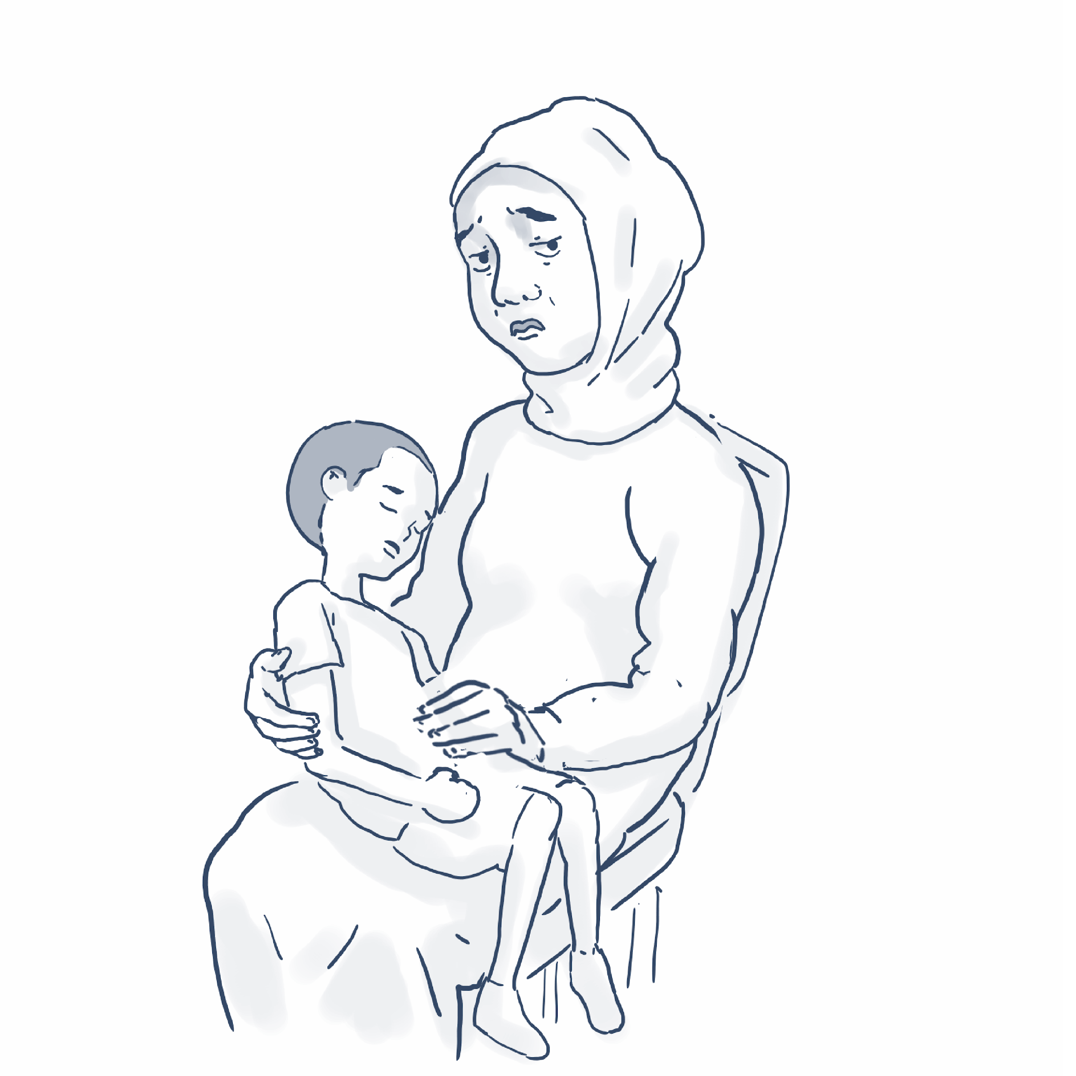
Étude de cas n° 1
Femme de 38 ans souffrant de crampes douloureuses et de saignements vaginaux depuis 5 jours
Semble aller bien
8 semaines se sont écoulées depuis ses dernières règles
5 accouchements antérieurs
Ligature des trompes antérieure
Notes:
Résumer les points clés :
Cette femme peut prendre du misoprostol, il faut des informations complémentaires.
Elle est exposée à un risque accru de grossesse ectopique compte tenu de la ligature des trompes antérieure. Une évaluation est nécessaire pour diagnostiquer une éventuelle grossesse ectopique et, si elle est confirmée, il faut un traitement immédiat.
Le misoprostol ne permet pas de traiter une grossesse ectopique, et son utilisation peut retarder ou dissimuler le diagnostic.
Si la grossesse intra-utérine est confirmée, la femme peut prendre du misoprostol.
Les symptômes de grossesse ectopique (douleurs abdominales et pelviennes et saignements vaginaux intermittents) peuvent être similaires à ceux d'un avortement incomplet. Cependant, si une femme subit un avortement incomplet, le col de l'utérus est généralement ouvert alors qu'il est fermé dans le cas d'une grossesse ectopique.

Slide 91
Étude de cas n° 2
Femme de 25 ans présentant des frissons, des douleurs abdominales et des saignements vaginaux depuis 2 jours
Anxiété, pâleur et peau moite; a des vertiges quand elle se met en position debout pour aller du siège à la table d'examen
14 semaines se sont écoulées depuis la date des dernières règles
5 accouchements antérieurs
PC 116, TA 80/50, Température de 39°C
Taille utérine de 11 semaines, sensibilité du col de l'utérus, col de l'utérus ouvert
Sang visible dans le vagin et sang rouge vif dans le col de l'utérus
Notes:
Résumer les points clés :
Cette femme ne peut pas prendre un traitement par misoprostol. Cette femme présente des signes de complications notamment le choc, les infections et les saignements abondants. La stabilisation est prioritaire autant que possible et ensuite il faut vider son utérus grâce à une aspiration manuelle. Si elle ne peut pas être traitée dans votre établissement, il faut la transférer immédiatement.
Si elle peut être stabilisée dans votre établissement, mais vous ne pouvez pas pratiquer l'aspiration manuelle, il faut lui administrer une dose de misoprostol, des antibiotiques et des liquides par IV pendant le transport vers l'établissement compétent.
Son état clinique est urgent.

Slide 92
Étude de cas n° 3
Femme de 32 ans présentant des saignements modérés depuis 10 jours et des douleurs pelviennes similaires à des contractions
Semble aller bien
12 semaines se sont écoulées depuis la date des dernières règles
2 accouchements antérieurs
PC 88, TA 120/90, afébrile
Taille utérine de 8 semaines, aucune sensibilité utérine, + sensibilité à la mobilisation du col utérin
Col de l'utérus ouvert, pertes avec odeur nauséabonde
Notes:
Résumer les points clés :
Cette femme peut prendre du misoprostol, bien qu'elle présente des signes de légère infection de l'utérus.
Elle doit prendre un traitement antibiotique adapté et des instructions claires doivent lui être communiquées pour qu’elle retourne au centre de santé en cas d'aggravation des symptômes.
Un suivi est recommandé pour veiller à ce que l'infection soit guérie.

Slide 93
Étude de cas n° 4
Une femme de 20 ans se présente au centre médical six semaines après la date de ses dernières règles.
Elle n'utilisait pas de méthode contraceptive et ses règles sont généralement régulières tous les 28-30 jours.
Elle dit avoir eu de légères nausées et souffert de sensibilité des seins.
Vous pratiquez un examen bimanuel et confirmez que les dernières règles remontent à six semaines d'après son utérus. Vous ne constatez aucune masse ou sensibilité.
Elle a entendu parler de l'avortement médicamenteux et elle demande si elle peut prendre les comprimés aujourd'hui ou si elle a besoin d'une échographie.
Notes:
Résumer les points clés :
Il s'agit d'un simple cas de début de grossesse diagnostiquée par la date des dernières règles et grâce à un examen pelvien cohérent effectué par un clinicien expérimenté.
Une échographie n'est pas nécessaire et la femme se trouve dans l'âge gestationnel limite pour prétendre à un avortement médicamenteux.
Dans la plupart des cas d'avortement médicamenteux, les femmes signalent la date des dernières règles, avec l'examen des symptômes de grossesse et l'examen bimanuel, et cela peut être remplacé par une échographie de routine, à moins qu'il y ait des disparités ou des contradictions importantes par rapport à la datation gestationnelle.

Slide 94
Étude de cas n° 5
Une jeune femme de 17 ans se présente au centre de santé car elle pense qu'elle pourrait être enceinte et on lui a dit qu'elle pourrait prendre un médicament pour « faire venir » ses règles.
Quand vous lui demandez la date de ses dernières règle, elle répond qu'elle ne s'en souvient pas.
Vous pratiquez un examen pelvien et vous déterminez qu'elle est enceinte de sept semaines.
Question : Que pourrez-vous faire d'autre pour confirmer l'évaluation obtenue grâce à l'examen pelvien ?
Notes:
Résumer les points clés :
L'avortement médicamenteux est une méthode sûre et efficace pour les jeunes femmes.
Dans la plupart des cas, pour une femme relativement mince, un examen pelvien conduit par un clinicien expérimenté peut être suffisant pour évaluer l'âge gestationnel. Si des informations complémentaires sont nécessaires, il peut s'avérer utile d'examiner les symptômes de grossesse et d'aider la femme à se souvenir de ses dernières règles.
Dans les cas où les femmes ne sont pas capables de se souvenir de la date de leurs dernières règles, elles peuvent être aidées par un calendrier et des repères comme « Quel jour de la semaine était-ce ? » « Que faisiez-vous ? » « Quelle période du mois ? » « Y avait-il un événement particulier en cours ? » et « Vos règles sont-elles régulières ? » Il peut aussi être utile de demander quand la femme a remarqué les symptômes de grossesse tels que la sensibilité des seins ou la nausée. La sensibilité des seins et des tétons commencent généralement environ trois ou quatre semaines après la date des dernières règles, elles sont suivies de fatigue, de nausées et de fréquence des mictions.
Un examen mené par un autre clinicien peut aussi permettre de confirmer une grossesse d'environ sept semaines.
Il y a une forte corrélation entre la datation de la grossesse telle que déterminée par un clinicien (en fonction d’un examen bimanuel et des antécédents) et la datation déterminée par une échographie. Lorsque les deux approches donnent des dates différentes, l'estimation du clinicien est généralement plus conservatrice – avec une tendance à surestimer l'âge gestationnel.
L'avortement médicamenteux étant efficace pendant un large éventail des âges gestationnels, il est peu probable que la surestimation ou la sous-estimation de l'âge gestationnel réduise ou augmente les complications rencontrées par une femme en particulier.
L'ajout de tests comme l'échographie avant l'avortement médicamenteux est un obstacle à l'accès à l'avortement, retarde l'intervention et n'accroît pas forcément la sécurité, surtout pour les jeunes femmes qui peuvent avoir des moyens limités pour acheter des tests complémentaires.

Slide 95
Étude de cas n° 6
Une femme de 28 ans avec quatre enfants. Elle ne veut pas avoir un autre enfant.
Ses règles ont toujours été irrégulières. Ses règles durent parfois un jour ou deux alors qu’elle saigne parfois pendant une semaine. Il arrive qu’elle ait ses règles tous les mois mais il arrive qu'elle ne les ait pas pendant un mois.
Elle ne sait pas à quand remonte la date de ses dernières règles. Vous essayez de l'aider à se souvenir d'un événement de sa vie qui pourrait l'aider à se souvenir de la date de ses dernières règles, mais cela ne l'aide pas à s'en souvenir.
Elle a souffert de saignements abondants durant deux de ses accouchements mais elle n'a jamais eu de transfusion sanguine.
Elle semble un peu pâle et dit qu'elle se sent souvent fatiguée.
Vous pratiquez un examen bimanuel et son utérus facilement papable et il semble qu'elle est enceinte de huit semaines.
Question : Pensez-vous qu'elle éligible pour bénéficier d’un avortement médicamenteux ?
Notes:
Résumer les points clés :
La femme peut subir un avortement médicamenteux compte tenu de son âge gestationnel, mais en raison de son anémie constatée pendant l'examen clinique et de ses antécédents d'hémorragie postpartum, on peut suggérer la prise du misoprostol au centre médical et un séjour au centre médical jusqu'à l'expulsion, ou de l'emporter à domicile s’il n'est pas trop loin de l'établissement qui peut dispenser des soins urgents avec l'AMIU, en cas de saignements abondants.
À long terme, informer la femme de prendre des aliments riches en fer et lui donner un supplément en fer si possible.
Les pilules contraceptives orales, les injections, les implants et le DIU contenant du lévonorgestrel peuvent être de bonnes options pour la contraception car ils réduisent les saignements menstruels.

Slide 96
COMMENT UTILISER LA MIFÉPRISTONE ET/OU LE MISOPROSTOL, LES EFFETS ATTENDUS, LES EFFETS SECONDAIRES ET LES SIGNES ANNONCIATEURS

Slide 97
Informations essentielles pour les femmes qui utilisent la mifépristone et/ou le misoprostol
Quelles pilules prendre, quand et comment les prendre
Ce que peut subir la femme, y compris les effets attendus, les effets secondaires éventuels et les modalités de prise en charge
Signes annonciateurs indiquant qu'il faut recourir aux soins médicaux
Quand faire le suivi, le cas échéant

Slide 98
Traitements par mifépristone et/ou misoprostol recommandés pour l'avortement provoqué
Mifépristone + Misoprostol
Jusqu’à 12 semaines de gestation
Jour 1 | Mifépristone | 200 mcg par voie orale | Dose unique
Jour 2-3 | Misoprostol | 800 mcg 800 mcg par voie buccale, SL ou vaginale | La dose de misoprostol peut être répétée pour obtenir un avortement réussi.
Après 9 semaines de gestation
L'utilisation systématique d'au moins deux doses de misoprostol, administrées à 3-4 heures d'intervalle, améliore les taux de réussite de l'avortement.

Slide 99
Mifépristone et misoprostol pour l'avortement médicamenteux
Lieu :
L'utilisation à domicile de ces deux médicaments peut être proposée jusqu'à 12 semaines de gestation.
Suivi non requis
Pendant 10-13 semaines - Généralement 2-3 doses de misoprostol sont nécessaires pour l'expulsion
Taux de réussite :
Jusqu'à 10 semaines - 97%, poursuite de la grossesse : 1%
10-13 semaines - 96%, poursuite de la grossesse: 1-2%
Notes:
Dire : En raison du taux de réussite très élevé et du faible taux de poursuite de la grossesse avec la mifépristone et le misoprostol, l'Organisation mondiale de la Santé (OMS) a déterminé que le suivi de routine après l'avortement médicamenteux avec le traitement combiné n'est pas requis.

Slide 100
Traitement par misoprostol seul recommandé pour un avortement provoqué
Misoprostol seul
Jusqu’à 12 semaines de gestation
 | Misoprostol | 800 mcg par voie sublinguale | Toutes les 3 heures
 | Ou | 800 mcg par voie vaginale | Toutes les 3 heures
 | Ou | 800 mcg par voie buccale | Toutes les 3 heures

Slide 101
Misoprostol seul pour l'avortement médicamenteux < 12 semaines
800 mcg de misoprostol administrés par voie sublinguale, vaginale ou buccale toutes les 3 heures
Généralement 2-3 doses de misoprostol sont nécessaires pour l'expulsion
Lieu :
Jusqu’à 12 semaines : à la maison ou dans un établissement de santé
Après 10 semaines : Établissements de santé
Le suivi n’est pas nécessaire
Taux de réussite : 84-93% ; poursuite de la grossesse : 3-10%
Notes:
Expliquer : Pour les femmes enceintes de 12 semaines maximum, le misoprostol peut être utilisé soit chez elles, avec des instructions appropriées, ou dans un établissement de santé, selon leur préférence. Les personnes qui subissent un avortement médicalisé au misoprostol en dehors d'un établissement de santé doivent recevoir 3 à 4 doses de misoprostol, selon le cas. Les femmes ont besoin d'informations précises sur la manière de prendre les pilules, sur ce qui les attend, sur la manière de gérer la douleur et les saignements, sur la manière d'évaluer l'achèvement du traitement, sur les signes d'alerte qui peuvent indiquer des complications potentielles et sur le moment et la manière d'accéder à un soutien et à une aide en cas de besoin.

Slide 102
Misoprostol pour l'avortement incomplet et avortement manqué <13 semaines taille de l'utérus
Avortement incomplet
 | Misoprostol | 600 mcg par voie orale | Dose unique
 |  | 400 mcg par voie sublinguale | Dose unique
 |  | 400 mcg par voie vaginale* | Dose unique
Ou
Ou
Avortement manqué
Mifépristone + misoprostol
Jour 1 | Mifépristone | 200 mcg par voie orale | Dose unique
Jour 2-3 | Misoprostol | 800 mcg par voie vaginale* | Toutes les 3 heures
 |  | 600 mcg par voie sublinguale | Toutes les 3 heures
Misoprostol seul
 | Misoprostol | 800 mcg par voie vaginale* | Toutes les 3 heures
 |  | 600 mcg par voie sublinguale | Toutes les 3 heures
Ou
Ou
*en l'absence de saignements vaginaux
Notes:
Dire : L'éligibilité pour le traitement de l'avortement incomplet est déterminée par la taille utérine. L'avortement manqué est inclus ici pour des questions d'exhaustivité mais il ne sera pas abordé davantage durant cette formation. Ce diagnostic dépend généralement de la disponibilité et du recours à l'échographie. Si possible, le prétraitement par mifépristone (200 mg par voie orale 1-2 jours avant le misoprostol) doit être utilisé.

Slide 103
Misoprostol pour l'avortement incomplet taille utérine < 13 semaines
600 mcg de misoprostol par voie orale, 400 mcg par voie sublinguale ou en l'absence de saignements vaginaux, 400 mcg par voie vaginale en une dose unique
Lieu : Peut être pris à la maison ou dans un établissement de santé
Taux d'efficacité : 91-99%
Notes:
Expliquer : Il est important d'être sûr du diagnostic d'un avortement incomplet. Si le col de l'utérus est n'est pas ouvert et si la cliente ne subit pas des saignements vaginaux, il se peut que ce traitement ne soit pas adapté pour évacuer l'utérus. Dans ce cas, elle peut avoir besoin d'un traitement pour l'avortement médicamenteux ou l'avortement manqué, ce qui permet d'administrer des doses multiples de misoprostol. Pour les grossesses de plus de 10 semaines de gestation, il est possible qu'elle doive prendre ses médicaments dans un établissement de santé.

Slide 104
Administration par voie vaginale
Conseiller à la femme de se vider la vessie
Si le clinicien insère les cachets, il doit se laver les mains et porter des gants
Insérer tous les cachets de misoprostol
Pousser les cachets le plus loin possible; ils ne doivent pas être à un endroit spécifique
Après 30 minutes, le médicament est absorbé
Des fragments de cachets peuvent subsister

Slide 105
Administration par voie buccale
Placer les comprimés entre la joue et la gencive
Après 30 minutes, avaler tous les fragments de comprimés restants

Slide 106
Administration par voie sublinguale
Placer les comprimés sous la langue
Après 30 minutes, avaler tous les fragments de comprimés restants

Slide 107
Expliquer les effets attendus de la mifépristone
La plupart des femmes ne ressentiront aucun changement après la prise du comprimé
Certaines femmes (8-25%) commenceront à saigner avant de prendre le comprimé suivant (misoprostol)

Slide 108
Expliquer les effets attendus du misoprostol
Saignements
Douleurs/crampes
Notes:
Dire : Les saignements et les crampes sont les effets attendus du misoprostol, et leur présence indique que le médicament a les effets attendus.

Slide 109
Expliquer les effets attendus : saignements
Généralement plus abondants que des règles et accompagnés par le passage de caillots de sang
Commencent généralement 1-3 heures après la prise du misoprostol
S'atténuent généralement après l'expulsion de la grossesse/des produits de conception
Peuvent continuer pendant plusieurs semaines
Notes:
Dire : Bien que la plupart des femmes souffrent de saignements pendant environ deux semaines, jusqu'à 20% des femmes seront confrontées à des saignements (souvent légers) ou à des petits saignements qui durent plus d'un mois.

Slide 110
Expliquer les effets attendus : douleurs/crampes
Varient grandement chez les femmes
Peuvent être plus intenses lorsqu'elles surviennent pendant les règles
Peuvent commencer dans les 30 minutes suivant la prise du misoprostol
Surviennent pendant la contraction utérine et lors l'expulsion de la grossesse/des produits de conception
Diminuent après l'expulsion

Slide 111
Gestion de la douleur/des crampes
Des anti-inflammatoires non stéroïdiens (AINS) sont recommandés:
Ils peuvent être pris avec du misoprostol OU
Ils peuvent être pris quand les crampes commencent
Les analgésiques narcotiques peuvent être utiles
Le traitement non pharmacologique, comme la bouillote posée sur l'abdomen ou le bas du dos, peuvent être utiles
Notes:
Dire : L'ibuprofène et le naproxène sont des AINS habituellement disponibles qui peuvent être utilisés. L'acétaminophène ou le paracétamol sont moins efficaces que les AINS pour soulager la douleur et ils doivent être proposés aux femmes qui sont allergiques aux AINS ou pour lesquelles ces antalgiques sont contre-indiqués.

Slide 112
Expliquer les effets secondaires éventuels
Fièvre/frissons
Les frissons sont plus courants avec le misoprostol
La fièvre est moins courante et elle ne constitue pas forcément une signe d'infection
Nausées/vomissements
Elles passent en général dans les quelques heures qui suivent l'utilisation du misoprostol
Les antiémétiques peuvent être utilisés
Diarrhée
Elle s'arrête généralement dans la journée qui suit la prise du misoprostol
Notes:
Dire : Les maux de tête, l'état fébrile et les vertiges sont des effets secondaires du misoprostol qui passent rapidement.

Slide 113
Expliquer le rétablissement après la prise du misoprostol
Elle commence généralement à se sentir mieux le jour qui suit la prise du misoprostol
En général, les symptômes de la grossesse s'atténuent au cours de la semaine suivante
Les saignements et les crampes peuvent s'intensifier au départ et ensuite s'atténuer
Pour la plupart des femmes, les saignements durent environ 2 semaines ; dans certains cas, ils peuvent durer plus d'un mois
Notes:
Dire : Il s'agit d'indications générales concernant ce à quoi il faut s'attendre après une évacuation utérine à l'aide de médicaments. Il est souvent utile d'expliquer que les femmes subissent un large éventail de réactions normales après une évacuation utérine à l'aide du misoprostol. Par exemple, certaines femmes peuvent subir des saignements identiques à ceux des règles ou de petits saignements qui durent plus d'un mois, alors que pour d'autres femmes, la durée des règles est d'environ 2 semaines. Pour certaines femmes, les saignements peuvent cesser et recommencer. Expliquer que vous allez à présent examiner les signes annonciateurs avec elle, de telle sorte qu'elle puisse savoir si elle a besoin de soins complémentaires.

Slide 114
Expliquer les signes annonciateurs
Saignements abondants : Utiliser plus de 2 serviettes épaisses par heure durant deux heures consécutives ; saignements accompagnés d'étourdissements ou de vertiges
Douleurs intenses n'importe quel jour après la prise du misoprostol
Fièvre de 38˚C ou plus élevée n'importe quel jour après n'importe quel jour de la prise du misoprostol
Pertes vaginales à l'odeur nauséabonde
Nausées ou vomissements graves persistents n'importe quel jour après la prise du misoprostol
Aucun saignement 1-2 jours après la prise du misoprostol
Notes:
Dire : Étant donné que beaucoup de femmes prendront du misoprostol en dehors de l'établissement de santé, il est important de comprendre clairement les signes annonciateurs qui doivent les inciter à solliciter d'autres soins médicaux. Si une femme subit un de ces symptômes, elle peut appeler (si possible) le centre de santé ou y retourner pour une évaluation.
Demander : Quelles sont les complications que ces signes annonciateurs pourraient indiquer ?
Prendre quelques réponses et ensuite montrer la diapositive suivante.

Slide 115
Complications éventuelles
Saignements/hémorragies abondantes
Infection
Produits de conception non évacués
Échec des médicaments

Slide 116
PRATIQUER UNE ÉVACUATION UTÉRINE À L’AIDE DE LA MIFÉPRISTONE ET/OU DU MISOPROSTOL : DÉMONSTRATION & JEUX DE RÔLE

Slide 117
GÉRER LES COMPLICATIONS DE L’ÉVACUATION UTÉRINE À L’AIDE DE MÉDICAMENTS

Slide 118
Complication éventuelle : Saignements très abondants
Saignements très abondants et/ou prolongés qui :
Causent un changement clinique de l'hémoglobine/hématocrite
Sont symptomatiques
Sont problématiques pour la femme

Slide 119
Prendre en charge les saignements très abondants
Évacuer l'utérus par l'aspiration manuelle
Administrer les liquides par IV en cas de preuve de déséquilibre hémodynamique
Administrer une transfusion sanguine seulement si indiquée sur le plan médical
Il se peut qu'elle ait besoin d'être orientée/transférée si l'aspiration manuelle n'est pas possible

Slide 120
Complication éventuelle : Infection
Présentation :
Douleurs du bas ventre ou abdominale
Fièvre et/ou frissons
Sensibilité utérine
Sensibilité à la mobilisation du col utérin
Pertes avec odeur nauséabonde

Slide 121
Prendre en charge les infections
Évacuer l'utérus par l'aspiration manuelle
Couverture antibiotique adaptée
Il se peut qu'elle ait besoin d'être orientée/transférée si l'aspiration manuelle n'est pas possible
Notes:
Dire : Le risque d'infection après une évacuation utérine à l'aide de médicaments est très faible, et les antibiotiques prophylactiques habituels ne sont pas recommandés. Les antibiotiques devraient être réservés aux femmes qui présentent des symptômes d'infection.

Slide 122
Complication éventuelle : Produits de conception non évacués
Présentation :
Saignements plus abondants que prévus
Douleurs/crampes persistantes
Signes d'infection

Slide 123
Prendre en charge les produits de conception non évacués
Pour les symptômes importants :
Signes d'infection
Saignements graves
Douleurs/crampes persistantes
Traitement :
Évacuer l'utérus par l'aspiration manuelle
Traitement antibiotique si besoin
Liquides par IV ou transfusion si indiquée

Slide 124
Prendre en charge les produits de conception non évacués
Pour les symptômes légers :
Crampes ou saignements plus abondants que prévus
Femme stabilisée
Traitement :
Répéter la dose de misoprostol
Évacuer l'utérus par l'aspiration manuelle
Prise en charge de la femme enceinte avec un suivi étroit

Slide 125
Complication éventuelle : Échec des médicaments
Présentation
Saignements faibles ou absence de saignements vaginaux après l'utilisation du misoprostol
Symptômes de grossesse persistants
Augmentation de la taille utérine

Slide 126
Prendre en charge l'échec des médicaments
Aspiration manuelle
Notes:
Dire : En cas d'échec de la mifépristone et/ou du misoprostol, il est important de s’assurer que la grossesse ectopique n'en est pas la cause.

Slide 127
ÉTUDE DE CAS SUR LES COMPLICATIONS : ACTIVITÉ EN PETIT GROUPE

Slide 128
SUIVI DE L’ÉVACUATION UTÉRINE À L’AIDE DE LA MIFÉPRISTONE ET/OU DU MISOPROSTOL

Slide 129
Les soins de suivi sont-ils nécessaires ?
Nécessaires après un avortement médicamenteux à l'aide du misoprostol seul pour les femmes non prises en charge dans un établissement de santé
Non nécessaires après le traitement par misoprostol pour l'avortement incomplet mais ils doivent être proposés
Non nécessaires après un avortement médicamenteux à l'aide de mifépristone et de misoprostol

Slide 130
Visite de suivi (si nécessaire)
Se renseigner sur l'expérience de la femme par rapport à l'évacuation utérine
Examiner l'état de santé général de la femme
Confirmer le succès de l'évacuation utérine
Évaluer et traiter les complications éventuelles
Examiner les tests de laboratoire
Fournir une contraception, si souhaitée; veiller à ce que la méthode commencée réponde aux besoins de la femme
Orienter pour des services complémentaires

Slide 131
Confirmer le succès de l'évacuation utérine
Demander à la femme si elle :
pense qu'elle a expulsé la grossesse
si elle saigne au moins autant que pendant ses règles après l’utilisation de médicaments, si elle a évacué des caillots de sang
si elle s'est déjà sentie enceinte, et si elle se sent enceinte à présent
Examiner les symptômes de grossesse qu'elle a ressentis, et leur évolution, le cas échéant
Examiner la manière dont elle a utilisé les médicaments
Notes:
Dire : Il est souvent utile de poser une question ouverte comme par exemple, « Quelle a été votre expérience lorsque vous avez utilisé des médicaments ? » Un bon moyen d'évaluer la qualité des informations obtenues avant d'utiliser les médicaments consiste à demander à la femme si elle avait le sentiment d’être prête par rapport ce qu'elle a ressenti.

Slide 132
Confirmer le succès de l'évacuation utérine
Examen bimanuel
Comparer les résultats du suivi à ceux qui ont été documentés avant l'utilisation de la mifépristone et/ou du misoprostol
L'utérus doit être plus petit ou il doit avoir retrouvé une taille normale 2 semaines après l'utilisation de médicaments

Slide 133
L'avortement est probablement complet si :
La femme croit que son évacuation utérine a été réussie
Les symptômes liés à la grossesse de la femme se sont atténués
Ses saignements ou crampes sont normaux
La taille utérine n'est plus celle de la grossesse ou est plus petite qu'avant
Notes:
Dire : En cas de doute quant au fait que l'évacuation utérine ait été un succès, le prestataire peut effectuer une échographie ou orienter la femme vers un service compétent en la matière, ou pratiquer une aspiration manuelle.

Slide 134
Évacuation utérine non réussie
Si l'évacuation utérine a été un échec ou n'est pas complète, les options de traitement comprennent :
Prise en charge de la femme enceinte: Accorder plus de temps pour l'expulsion complète des produits de conception
Une dose répétée de misoprostol
Aspiration manuelle
Notes:
Dire : Comme évoqué dans la section sur les complications liées à l'évacuation utérine à l'aide de médicaments, si la grossesse est en cours (échec des médicaments) la femme doit subir une aspiration manuelle. Si une femme a un avortement incomplet et est stabilisée, sa grossesse peut être prise en charge ou elle peut bénéficier d'une dose supplémentaire de misoprostol; elle peut également subir une aspiration manuelle si elle le souhaite. Pour les femmes qui choisissent la prise en charge de leur grossesse ou une dose supplémentaire de misoprostol, une visite de suivi est recommandée pour s’assurer que l'évacuation utérine est réussie.

Slide 135
SESSION 5 : ÉVALUATION DU CHOC ET DES CAUSES SOUS-JACENTES LORS DES SOINS APRÈS AVORTEMENT

Slide 136
Objectifs de la session 5
À la fin de cette session, les participants seront capables :
D’identifier les signes et symptômes de complications graves liées à l'avortement, y compris le choc.

Slide 137
Complications graves possibles lors des soins après avortement
Choc
Hémorragie
Septicémie
Lésion abdominale

Slide 138
ÉVALUATION INITIALE RAPIDE ET PRISE EN CHARGE DE L’ÉTAT DE CHOC
Notes:
Expliquer : La reconnaissance du choc est la première étape lors de l’administration de soins à une femme qui vous l'a signalé ou dont vous pensez qu'elle nécessite des soins après avortement. Bien que la plupart des femmes qui se présentent pour des soins après avortement soient des femmes en ambulatoire, certaines ont besoin de soins d'urgence et le choc doit être traité immédiatement. Pour vérifier le choc, ayez recours aux signes essentiels.

Slide 139
Les signes d’un état de choc selon le sigle « ABC »
N'importe quel membre du personnel de l'établissement peut rapidement vérifier:
les voies respiratoires (Airway)
la respiration (Breathing)
la circulation sanguine (Circulation)
l’état de conscience (Consciousness)
les convulsions
Notes:
Demander aux participants d’identifier quelques signes d’un choc.
Prendre quelques réponses et ensuite montrer la diapositive suivante.

Slide 140
Les signes de l’état de choc
Difficultés respiratoires
Faible tension artérielle (TAS < 90 mm Hg)
Pouls rapide
Pâleur ou extrémités froides
Ralentissement du remplissage capillaire
Vertiges ou incapacité à se tenir debout
Altération de l'état de conscience, léthargie, agitation ou confusion
Oligurie (< 30ml par heure)
Notes:
Expliquer : Un choc peut survenir à tout moment au cours des soins après avortement, en particulier lorsque des lésions sous-jacentes n’ont pas été décelées lors de l’évaluation initiale. Une fois le choc stabilisé, il faut déterminer les causes sous-jacentes. Le choc qui survient lors de soins après avortement est généralement causé par une hémorragie ou une septicémie.
Demander: Comment stabiliser un choc?
Les réponses doivent inclure:
Veiller à ce que les voies respiratoires soient ouvertes
Lever les jambes
Administrer de l'oxygène
Administrer des bolus de cristalloïdes (solution lactate de Ringer [LR] ou solution saline normale [NS])
Administrer un deuxième litre si les signes vitaux ne sont pas stabilisés
Procéder à une transfusion si les signes vitaux restent instables
Maintenir au chaud
Placer un cathéter urinaire
Suivre l'ingestion de liquides et le débit, y compris la perte de sang en cours
Faire faire des tests en laboratoire, notamment le groupe sanguin et les tests croisés, hématocrite et hémoglobine, hémocultures et tests de chimie clinique si possible
Faire un suivi et enregistrer les signes vitaux toutes les 15 minutes
Se préparer à un transfert d'urgence si la femme ne peut pas être prise en charge dans l'établissement
Note au formateur: Ce point n'est pas couvert de façon approfondie dans ce support. Les participants peuvent s'appuyer sur d'autres formations cliniques pour ces réponses.

Slide 141
Stabilisation du choc
Veiller à ce que les voies respiratoires soient ouvertes; tourner la tête vers le côté pour éviter l'aspiration
Lever les jambes pour améliorer le retour du sang vers le coeur
Administrer de l'oxygène - 5 litres/minute par masque ou par voie nasale
Administrer des bolus de cristalloïdes (LR ou NS) par 1-2 grandes IV, réévaluer après 1 litre
Administrer un deuxième litre si les signes vitaux ne sont pas stabilisés
Procéder à une transfusion si les signes vitaux restent instables après 2 litres de liquides administrés par IV

Slide 142
Stabilisation du choc (suite)
Maintenir la femme au chaud
Placer un cathéter urinaire
Suivre l'ingestion de liquides et le débit, y compris la perte de sang en cours
Faire faire des tests en laboratoire: le groupe sanguin et les tests croisés, hématocrite et hémoglobine, hémocultures et tests de chimie clinique si possible
Faire un suivi et enregistrer les signes vitaux toutes les 15 minutes
Se préparer à un transfert d'urgence si la femme ne peut pas être prise en charge dans l'établissement

Slide 143
SECONDE ÉVALUTION POUR DÉTERMINER LES CAUSES SOUS-JACENTES DU CHOC
Notes:
Expliquer : Une fois que le choc est stabilisé, identifier et traiter les causes sous-jacentes immédiatement. Pour déterminer la cause sous-jacente du choc et identifier d'autres complications, le prestataire doit procéder à une évaluation clinique plus exhaustive mais urgente.

Slide 144
Évaluer la cause sous-jacente
Noter les antécédents
En interrogeant directement la femme si elle est consciente, sinon les demander à ses accompagnants
Si possible, déterminer: l'âge gestationnel et le type d'avortement
Procéder à des examens physiques: signes vitaux, cardiaques, pulmonaires, abdominaux, pelviens
Distension, rigidité, défense, sensibilité abdominale
Les sources de saignements durant l'examen par spéculum
Taille et consistence de l'utérus, sensibilité à la mobilisation du col utérin, sensibilité utérine pendant un examen bimanuel

Slide 145
Considérations relatives à l'examen physique
Douleurs ou médicaments pour les femmes qui sont mal à l'aise ou peuvent avoir besoin d'une intervention
Examen pelvien
Bon positionnement et éclairage pour identifier et traiter les saignements
Tous les instruments ou anesthésiants qui peuvent être nécessaires sont préparés et sont disponibles
Examen par spéculum
Réparer les éventuelles déchirures pendant l'examen
Examiner le col de l'utérus et retirer les produits de conception visibles à l’aide de forceps
Notes:
Demander : Quelles sont les causes habituelles du choc chez les femmes de soins après avortement ?
Prendre deux ou trois réponses. Veiller à ce que les participants sachent que le choc hémorragique et infection/septicémie sont des causes habituelles du choc chez les femmes de soins après avortement.

Slide 146
Choc hémorragique
Le choc hémorragique est la conséquence de saignements abondants, causés par :
Un avortement incomplet
Une atonie utérine, ou
Une déchirure et/ou perforation (lésion abdominale)

Slide 147
Prise en charge des hémorragies
Prise en charge du choc comme indiqué
Anatoxine tétanique et antitoxine tétanique en cas d'avortement non sécurisé et d'antécédents vaccinaux non connus
Pour un avortement incomplet : évacuation utérine immédiate
Pour une atonie utérine : massage utérin, médicaments utérotoniques, tamponnement
Pour les déchirures cervicales ou vaginales : hémostase ou réparation
Pour les suspicions de lésion abdominale : laparatomie ou laparascopie pour le diagnostic ou la réparation
Pour les femmes qui ne réagissent pas au traitement : une hystérectomie peut être nécessaire
Notes:
Dire : La prise en charge doit se faire par étape pour maîtriser les saignements. Les prestataires doivent rapidement passer à l'étape suivante si les saignements ne sont pas maîtrisés. L'hystérectomie doit être effectuée seulement en dernier ressort.

Slide 148
Signes et symptômes de l'atonie utérine
Saignements vaginaux abondants
Utérus volumineux, tourbeux, ramolli

Slide 149
Facteurs contribuant à l'atonie utérine
L'utérus perd le tonus musculaire, ne cesse de saigner
Plus fréquent chez les femmes multipares et lors des grossesses ultérieures
Peut être le résultat d'un avortement incomplet

Slide 150
Étapes de la prise en charge d'une atonie utérine
Massage bimanuel de l'utérus
Administrer des traitements utérotoniques
Procéder à une aspiration utérine
Procéder à une tamponnade intrautérine
Pratiquer une hystérectomie si les saignements ne peuvent pas être arrêtés par d'autres mesures
Notes:
Expliquer : La prise en charge doit se faire par étape pour maîtriser les saignements. Les prestataires doivent rapidement passer à l'étape suivante si les saignements ne sont pas maîtrisés. Une hystérectomie doit être effectuée seulement en dernier ressort.

Slide 151
Utérotoniques pour contrôler le saignement ou assurer la stabilisation
Après une aspiration utérine :
0,2 mg de méthylergonovine par voie intramusculaire ou intracervicale, pas pour les femmes atteintes d'hypertension
800 mcg de misoprostol par voie sublinguale ou rectale
10-40 unités d'ocytocine dans 500-1000 ml de liquides par IV ou 10 unités par voie intramusculaire
Notes:
Expliquer : Ces traitements peuvent être administrés pour les saignements ou pour stabiliser une femme avant son transfert.

Slide 152
Signes et symptômes de déchirures cervicales ou vaginales
Saignements vaginaux
Déchirures visibles lors de l'examen par spéculum

Slide 153
Prise en charge des lacérations cervicales ou vaginales
Veiller au contrôle de la douleur et au bon positionnement et éclairage
Appliquer une solution antiseptique sur le col de l'utérus ou le vagin
Vérifier s'il y a d'autres déchirures
Arrêter les saignements:
À l'aide de forceps au niveau de la déchirure
En appliquant la solution de nitrate d'argent, ou
Avec des sutures absorbables
Réparer les déchirures profondes ou les déchirures suturées qui continuent de saigner, par laparatomie
Le tamponnement vaginal peut être utilisé au début du traitement de l'hémorragie

Slide 154
Signes et symptômes de lésion utérine ou abdominale
Douleurs abdominales persistantes
Pulsion cardiaque rapide
Tension artérielle en chute
Abdomen distendu ou rigide, défense ou sensibilité abdominale
Fièvre, nombre de globules blancs élevé
Sensibilité pelvienne

Slide 155
Prise en charge de la perforation utérine
Prise en charge du choc comme indiqué
Si une femme n'est pas stabilisée ou présente des signes de lésion abdominale :
Laparatomie ou laparascopie pour le diagnostic ou la réparation ou
La stabiliser et la transférer
Si l'évacuation n'est pas complète :
Compléter l'évacuation par une laparotomie ou laparoscopie et réparer les éventuels dommages, ensuite examiner la cavité abdominale minutieusement, ou
Si la laparotomie/laparoscopie n'est pas possible, préparer le transfert vers un établissement de niveau supérieur
Notes:
Expliquer : Si l'utérus ou le col de l'utérus ne peut être réparé ou si les saignements ne peuvent pas être maîtrisés, une hystérectomie peut être nécessaire.

Slide 156
Choc septique
Le choc hémorragique est la conséquence de saignements abondants, causés par :
Un avortement incomplet
Une infection intrautérine, ou
Une lésion abdominale
Notes:
Expliquer : Une infection peut survenir après une évacuation utérine si l'avortement est incomplet, la prévention des infections n'a pas été appliquée, ou si la femme souffrait d'une infection pelvienne au moment de l'évacuation utérine. L'infection intrautérine (également dénommée endométrite) peut devenir un infection plus généralisée (septicémie ou choc septique) si elle n’est pas traitée. Une femme souffrant de septicémie doit être hospitalisée. Tout d'abord, passons en revue les signes et symptômes d'une infection utérine.

Slide 157
Signes et symptômes d'une infection intra-utérine (endométrite)
Douleurs du bas ventre ou abdominale
Fièvre et/ou frissons
Sensibilité utérine ou au niveau du bas ventre lors de l'examen bimanuel
Sensibilité à la mobilisation du col utérin
Pertes vaginales ou utérines inhabituelles ou malodorantes

Slide 158
Diagnostic de la septicémie
Suspicion d'infection plus :
Hypotension (TAS <9 0mmHg) plus :
Un ou plusieurs des éléments suivants :
Pouls > 100 pulsations par minute
Taux de respiration > à 24 respirations par minute
Température anormale (< 36° ou > 38° C)

Slide 159
Prise en charge de la septicémie
Prise en charge du choc comme indiqué
Antibiotiques de large spectre par IV ou par voie intramusculaire jusqu'à ce qu'elle soit afébrile pendant 48 heures
Ensuite, administration d'antibiotiques par voie orale pendant au moins 7 jours de traitement
Anatoxine tétanique et antitoxine tétanique en cas d'avortement non sécurisé et d'antécédents vaccinaux non connus
Pour un avortement incomplet: évacuation utérine immédiate
Pour les suspicions de lésion abdominale : laparatomie avec réparation des blessures
Pour les femmes qui ne réagissent pas au traitement : une hystérectomie peut être nécessaire
Notes:
Expliquer : Les antibiotiques de large spectre recommandés sont l'ampicilline 2g par IV toutes les 6 heures et soit 5mg de gentamicine / kg du poids, toutes les 24 heures soit 500 mg de métronidazole par IV toutes les huit heures.
Orienter les participants vers les polycopiés : Liste de contrôle des compétences en matière de prise en charge des complications (SAA). Demander aux participants s'ils ont des questions sur la prise en charge des complications.

Slide 160
SESSION 6 : PRESTATION DE SERVICES

Slide 161
Objectifs de la session 6
À la fin de cette session, les participants seront capables de :
Décrire le suivi et l'importance de l'amélioration des services liés à l'avortement
Décrire les étapes générales de l'intégration des services liés à l'avortement dans les programmes de santé sexuelle et reproductive existants
Comprendre et contribuer à un plan de travail pour assurer l’approvisionnement et le réapprovisionnement en instruments, en médicaments et fournitures, la durabilité des services d'évacuation utérine et les besoins en formation continue/ tutorat

Slide 162
Éléments d'un plan de suivi/durabilité pour les services d'évacuation utérine dans les contextes de crise
Suivre la qualité des services d'évacuation utérine sur le site
Garantir la durabilité des services d'évacuation utérine
Garantir la durabilité des services d’évacuation utérine et de contraception après avortement sur le site
Garantir l'approvisionnement/réapprovisionnement en instruments d'AMIU et fournitures connexes
Répondre aux besoins de formation/tutorat
Notes:
Note au formateur : Il peut être utile d'afficher une feuille de tableau à feuilles mobiles avec ces éléments pour que les participants s'y réfèrent durant cette session.
Demander : Que pensez-vous quand vous entendez le terme « suivi » ? Quels sont les mots ou expressions qui vous viennent à l'esprit? Quels sont les éléments du « suivi ? »
Prendre plusieurs réponses avant de montrer la diapositive suivante.

Slide 163
Qu’est-ce que le suivi ?
Le suivi consiste à :
Examiner tous les aspects des soins, notamment la satisfaction des clients
Suivre les services au fil du temps pour identifier leurs forces et leurs faiblesses
Utiliser les données pour faire part des commentaires et procéder à des ajustements pour améliorer la qualité
C’est un processus continu

Slide 164
Pourquoi le suivi est-il important ?
Il indique si les services sont efficaces ou nécessitent une amélioration
Il fournit des informations qui impactent la prestation de service et les politiques
Il améliore les services pour les clients et les agents
Il détermine si les changements ont apporté les résultats escomptés
Il maintient le niveau de fonctionnement des services liés à l'avortement à un haut niveau
Si vous ne faites pas de suivi, il n’y a pas d’amélioration!
Notes:
Expliquer : Le suivi peut s'appuyer sur des approches simples et peu onéreuses ou des approches plus complexes ou formalisées. Pour les prestataires, une simple approche peut consister à suivre quelques-uns de leurs propres indicateurs de la prestation de services. Des approches plus formalisées impliquent habituellement des évaluations et le suivi d'un large éventail de composantes de la prestation de services. Une des approches plus formelles est le COPE® pour les soins complets d'avortement, qui est un processus d'amélioration continue de la qualité et un ensemble d'outils utilisés par le personnel de santé pour évaluer et améliorer de façon proactive et permanente la qualité des soins complets d’avortement qu'ils dispensent. Il y a aussi beaucoup d'autres approches efficaces.

Slide 165
Pourquoi le suivi est particulièrement important dans les contextes de crise?
Le taux élevé de renouvellement du personnel peut avoir un impact sur la qualité des services fournis.
Il est possible que les femmes ne reviennent pas pour bénéficier de soins si elles ont une expérience négative.
Il se peut qu'il n'y ait pas d'autres options de soins disponibles, par conséquent, il est important d'avoir des soins de qualité.

Slide 166
Suivi efficace
Il est intégré dans le travail habituel
Il utilise des indicateurs simples
Il est participatif et ouvert
Il est conduit de manière éthique
Il n'est pas punitif
Il inclut les bénéficiaires des services, notamment les jeunes femmes dans l'intégralité du processus
Notes:
Expliquer : Le suivi peut être utilisé pour récompenser les employés et les motiver. Les responsables de services peuvent utiliser des incitations originales dans le cadre du suivi afin de promouvoir des changements de comportement. Le suivi ne doit pas être coercitif.

Slide 167
Le suivi est un processus continu
Évaluer le programme
Mettre en oeuvre le plan d'action modifié
Modifier le plan d'action
Développer un plan d'action
Réévaluer le programme
Mettre en oeuvre le plan d'action
Notes:
Demander : À l'heure actuelle, quelles sont les informations que vous recueillez sur vos services et qui pourraient être utilisées pour le suivi ? Prendre plusieurs réponses.
Demander aux participants de donner des exemples de la manière dont ils assurent le suivi de leurs services dans leur établissement.
Les réponses peuvent inclure :
Recueillir des informations à partir des registres
Examiner des dossiers médicaux
Évaluer les inventaires des fournitures et équipements
Parler avec les clientes
Expliquer : En recueillant et en évaluant ces informations, on peut déterminer les domaines dans lesquels les services sont efficaces et les axes d'amélioration. Insister sur le fait que le suivi est une composante essentielle de la prestation de service de haute qualité.

Slide 168
Éléments suggérés pour l’établissement d’un registre de clientes d'évacuation utérine
Date
Nom de la cliente ou identifiant unique
Âge de la cliente
Âge de la grossesse (en semaines)
Diagnostic (par exemple, avortement provoqué, avortement incomplet, avortement complet)
Complications présentées (par ex., saignements vaginaux modérés/légers, saignements vaginaux importants, septicémie, choc, lésions au niveau des organes)
Traitement/intervention (par ex., AMIU, mifépristone et misoprostol, misoprostol seul, dilatation et curetage, antibiotiques parentéraux, transfusion sanguine, gestion de la douleur)
Contraception après avortement : Oui/Non et méthode sélectionnée (par exemple, pilules contraceptives orales, injectables, implants, DIU, stérilisation)
Orientation vers un établissement de niveau supérieur
Notes:
Dire : Les informations suivantes doivent être notées dans un registre de gynécologie ou de soins complets d'avortement et conservées en toute confidentialité dans un endroit verrouillé. Ces informations peuvent être codées ou masquées pour préserver la confidentialité.
Aborder les différents points et clarifier si besoin. Noter que les « complications présentées » seraient pertinentes pour les clientes de soins après avortement.

Slide 169
Indicateurs
Ce sont des mesures qui permettent de quantifier les activités et les résultats
Ils peuvent aider à décrire la qualité globale
Notes:
Dire : Dans le cadre de la planification du suivi, il est important de prendre en considération des indicateurs spécifiques pour mesurer les progrès. Les indicateurs choisis doivent être le reflet des services à suivre. Il est important de choisir les indicateurs contrôlés par le personnel. Dans le cas contraire, le processus pourrait être démotivant.
Demander aux participants de donner des examples d'indicateurs pouvant être mesurés dans le cadre du suivi de la qualité des services d'évacuation utérine. Orienter les participants vers le polycopié Exemples de suivi des services d'avortement pour avoir des idées.
Quelques exemples:
Nombre et type d'évacuations utérines pratiquées
Nombre et type de complications
Nombre de femmes prises en charge par âge
% d'évacuations utérines pratiquées avec une technique approuvée par l'OMS

Slide 170
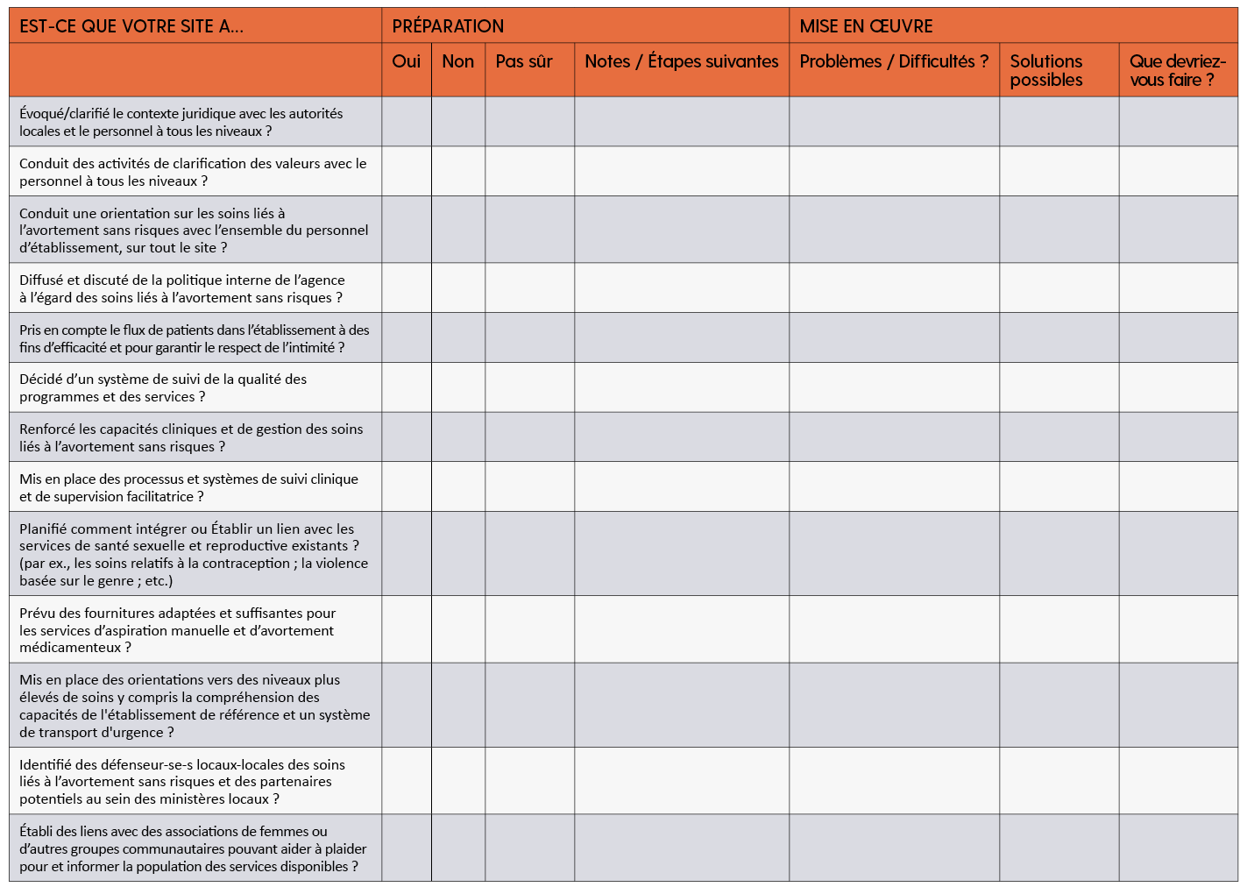
Feuille d'exercice pour la préparation à la mise en œuvre des soins liés à l'avortement sans risques
Notes:
Dire : En 2015, le sous-groupe de travail sur les soins liés à l'avortement sécurisé de l'IAWG a évalué ses agences membres pour comprendre dans quelle mesure ces agences travaillaient pour accroître l'accès aux soins liés à l'avortement sécurisé dans les situations de crise humanitaire. Cette évaluation a révélé que les agences qui ont réussi à intégrer les soins liés à l'avortement sans risques dans leurs programmes avaient des points communs et qu’ils avaient mis en œuvre des activités pour obtenir des résultats. Ces résultats ont été synthétisés dans le cadre d’un processus multi-étapes que n'importe quelle organisation peut suivre pour commencer ou élargir sa programmation en matière de soins liés à l'avortement sécurisé,
La feuille d'exercice figurant sur la diapositive et dans le Manuel du participant contient ses résultats et plusieurs autres étapes à suivre pour planifier et mettre en œuvre les services de soins liés à l'avortement sécurisé.
Demander aux participants d'examiner et de discuter de la feuille d'exercice, si le temps le permet, de compléter et partager leurs résultats.

Slide 171
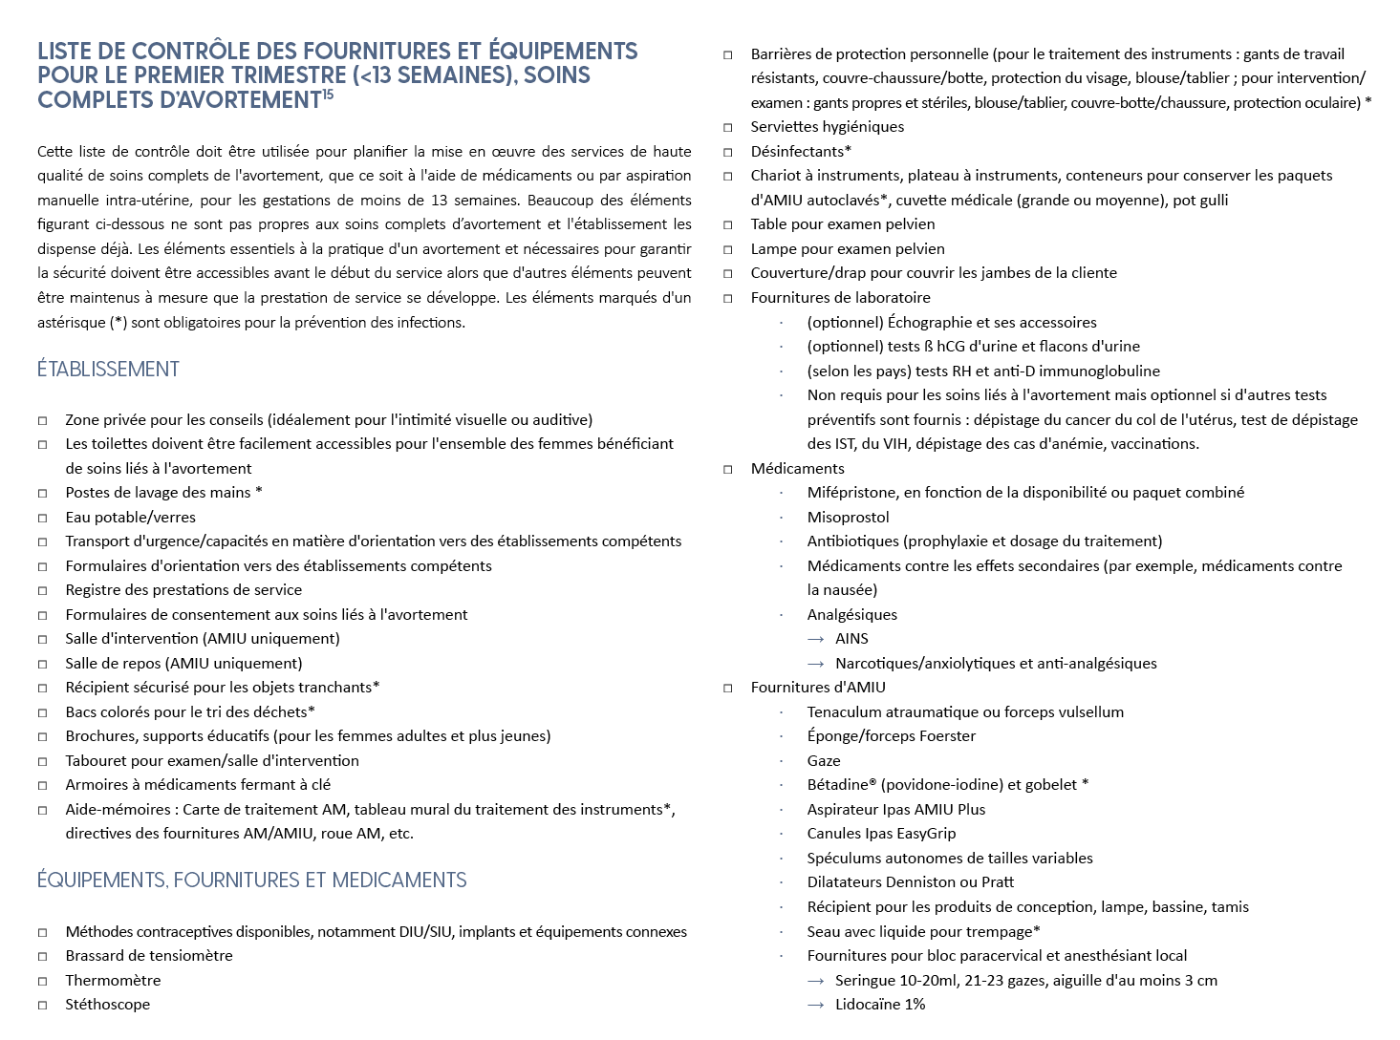
Organisation de l'établissement de santé
Notes:
Dire : Cette liste de contrôle doit être utilisée pour planifier la mise en œuvre des services de soins liés à l'avortement de haute qualité - que ce soit à l'aide de médicaments ou par aspiration manuelle intra-utérine - pour les gestations de moins de 13 semaines. Beaucoup des éléments figurant ci-dessus ne sont pas propres aux soins complets d’avortement et il se peut qu'ils soient déjà disponibles au sein de l'établissement. Les éléments essentiels à la pratique d'un avortement et visant à garantir la sécurité doivent être disponibles avant le début du service. D'autres éléments peuvent être maintenus à mesure que la prestation de service se développe. Les éléments marqués d'un astérisque (*) sont obligatoires pour la prévention des infections.
Demander aux participants de passer en revue la liste de contrôle dans leur Manuel du participant. Si le temps le permet, demander à quelques participants de faire part des déficits d'approvisionnement éventuellement identifiés.

Slide 172
Veiller à ce que l‘approvisionnement soit assuré pour l’avortement médicamenteux & l'AMIU
Deux actions :
Établir et maintenir les niveaux de stock recommandés
stock actif pour fournir les services pendant un mois
stock de réserve pour 3 mois
Veiller à ce que le responsable :
comprenne l'importance de l’approvisionnement nécessaire pour l'avortement médicamenteux et l'AMIU
ait les outils recommandés en matière de fourniture
Notes:
Dire: Une des questions fondamentales pour commencer et maintenir les services de soins liés à l'avortement sécurisé consiste à assurer un approvisionnement total et ininterrompu en médicaments pour l'avortement médicamenteux et les équipements d'AMIU.
Il y a deux points majeurs. Tout d'abord, planifier et maintenir un « stock actif » suffisant pour fournir des services pendant 1 mois et un stock de réserve pour 3 mois. Ensuite, veiller à ce que le responsable d'établissement comprenne l'importance du maintien de l’approvisionnement et du stock en fournitures pour l’avortement médicamenteux et AMIU et qu'il ait les outils recommandés en matière de fournitures.

Slide 173
Kits de santé reproductive du Groupe interorganisations (IARH)
L'AMIU et le misoprostol sont dans le Kit 8
La mifépristone et le misoprostol complémentaire sont disponibles comme « produits complémentaires »
Comment commander les kits de SR :
Procurement Services Branch
Marmorvej 51
2100 Copenhagen, Denmark
procurement@unfpa.org
www.unfpaprocurement.org/humanitarian-supplies
https://iawg.net/resources/misp-reference
Notes:
Dire: Pour une situation d'extrême urgence, les médicaments pour avortement médicamenteux et les équipements d'AMIU d'Ipas sont disponibles dans les kits de santé reproductive du Groupe interorganisations (IARH) par l’intermédiaire du FNUAP.
L'AMIU et le misoprostol sont dans le Kit 8
La mifépristone et le misoprostol complémentaire sont disponibles comme « produits complémentaires »
Expliquer: Les produits complémentaires sont un ensemble d'éléments et/ou de kits jetables qui peuvent être commandés dans des circonstances particulières pour compléter les principaux kits de SR du Groupe interorganisations où:
les prestataires sont formés à l'utilisation de l’approvisionnement spécial;
les fournitures sont acceptées et utilisées avant la situation d'urgence;
Dans les situations de crise prolongée ou post-urgence (bien que les efforts doivent être déployés pour renforcer les chaînes d'approvisionnement); et
lorsque l'utilisation des fournitures est autorisée par la législation nationale.
Orienter les participants vers la fiche de référence DMU pour la santé sexuelle et reproductive liée à cette diapositive pour plus d'informations.

Slide 174
Offre durable
Équipements
Avortement médicamenteux
L'équipement d’AMIU d'Ipas est recommandé pour sa qualité, sa durabilité et ses options en matière de retraitement
Passer une commande auprès de DKT WomanCare en envoyant une demande à : orders@dktwomancare.org
Trouver un distributeur local d'équipements d'AMIU d'Ipas via : https://dktwomancare.org/how-to-buy
Utiliser la Base de données sur les produits d'avortement médicamenteux (medab.org) pour trouver les produits de qualité disponibles dans votre pays
Avoir recours vos distributeurs de médicaments habituels pour demander des marques précises d'avortement médicamenteux trouvées dans la base de données
Notes:
Dire : Dès que possible, il est important d'identifier les canaux d'approvisionnement médical durable en équipements, en médicaments et en fournitures d'évacuation utérine.
En 2017, DKT International est devenu le distributeur mondial de la technologie AMIU d'Ipas. À présent, DKT commercialise et distribue l'AMIU d'Ipas dans plus de 100 pays. Les équipements peuvent être commandés directement auprès de DKT ou par le biais de ses distributeurs locaux.
Les aspirateurs AMIU Ipas MVA Plus® et les cannules Ipas EasyGrip® comportent des avantages majeurs par rapport à d'autres équpements d'évacuation utérine, y compris une plus grande durabilité et davantage d'options en matière de traitement—tels que l'autoclave à vapeur, l'ébullition et les désinfectants chimiques standards de haut niveau. Les instruments Ipas sont homologués par la FDA américaine, marqués CE et conformes à la norme ISO 13485.
Pour l'avortement médicamenteux, il est important de demander des marques permettant l'avortement médicamenteux qui ont été officiellement enregistrées et soumises au processus d'assurance qualité dans votre pays.
IPPF a travaillé en étroite collaboration avec Gynuity Health Projects et Concept Foundation pour développer une Base de données sur les produits d'avortement médicamenteux. Cette base de données a pour but d'améliorer l'accès à des informations exhaustives au niveau des pays concernant la disponibilité des différentes marques de mifépristone, de misoprostol et les emballages combinés qui peuvent être utilisés par un certain nombre d'organisations notamment les gouvernements, les distributeurs de produits pharmaceutiques du secteur privé, et les organisations non-gouvernementales.
Note au formateur : Si le temps le permet et si Internet est accessible, rendez-vous sur medab.org pour une visite/démonstration rapide et pour rechercher les produits disponibles dans le pays où vous assurez la formation. Faire en sorte de bien connaître la Base de données sur l'avortement médicamenteux avant la formation.

Slide 175
Ipas fournit des calculatrices
Outils de prévision pour l'avortement médicamenteux en établissement & les fournitures d'AMIU
Disponibles sous formats multiples & dans plusieurs langues
Utiliser les données sur la charge de travail pour évaluer la future charge de travail
Faire un suivi des tendances
Gérer les inventaires
Notes:
Dire : Ipas a créé des outils de prévision des fournitures élémentaires et faciles à utiliser pour calculer les besoins en matière d'avortement médicamenteux et d'AMIU au niveau des établissements. Ils sont destinés aux sites, mais peuvent aussi être utilisés à un niveau plus élevé en regroupant les données de différentes manières.
Les calculatrices sont disponibles en ligne, hors ligne et sur mobile et en anglais, en français, en portugais et en espagnol.
L'utilisateur commence par évaluer si la charge de travail habituelle va augmenter, diminuer ou rester au même niveau en fonction des connaissances relatives au contexte. La future charge de travail estimée servira de base pour la prévision et peut aider à prévoir le stock initial, elle permettra de suivre les tendances et de gérer l'inventaire.
Les calculatrices produisent les recommandations, mais l'utilisation réelle peut varier en fonction des situations et des facteurs spécifiques, comme les délais des fournisseurs, les capacités de stockage, les finances, etc. Les résultats n'impliquent pas pour autant que vous alliez acheter ces quantités. Il s'agit plutôt d'un point de départ et les quantités peuvent et doivent être adaptées.

Slide 176
Calculatrice pour l'avortement médicamenteux
De quelles informations allez-vous avoir besoin ?
Données sur la charge de travail de l'établissement: toutes issues des registres
Régimes posologiques: lequel fournira le nombre moyen de pilules par cliente
Informations en matière d'approvisionnement: temps d'expédition, coût des produits)
Quelles sont les informations que vous allez obtenir ?
Consommation mensuelle moyenne de misoprostol (et de mifépristone et de combinaison de mifépristone/misoprostol, en fonction du contexte)
Niveaux d'inventaire recommandés minimums et maximums, avec coûts connexes
Notes:
Dire : Dans de nombreux cas, les données nécessaires pour les calculatrices seront déjà disponibles. Dans certains cas, en particulier pour l'utilisation initiale, il est possible qu'il soit nécessaire de localiser certaines informations, surtout en ce qui concerne l'approvisionnement.
En fonction des données saisies, vous obtiendrez des prévisions de la consommation mensuelle moyenne de misoprostol, de mifépristone, et/ou de combinaison, selon votre contexte et ce qui est disponible.
La calculatrice prendra aussi cette consommation mensuelle moyenne et fournira les niveaux d'inventaire minimums et maximums qui doivent être suivis pour éviter de futures ruptures de stock.
​
​

Slide 177
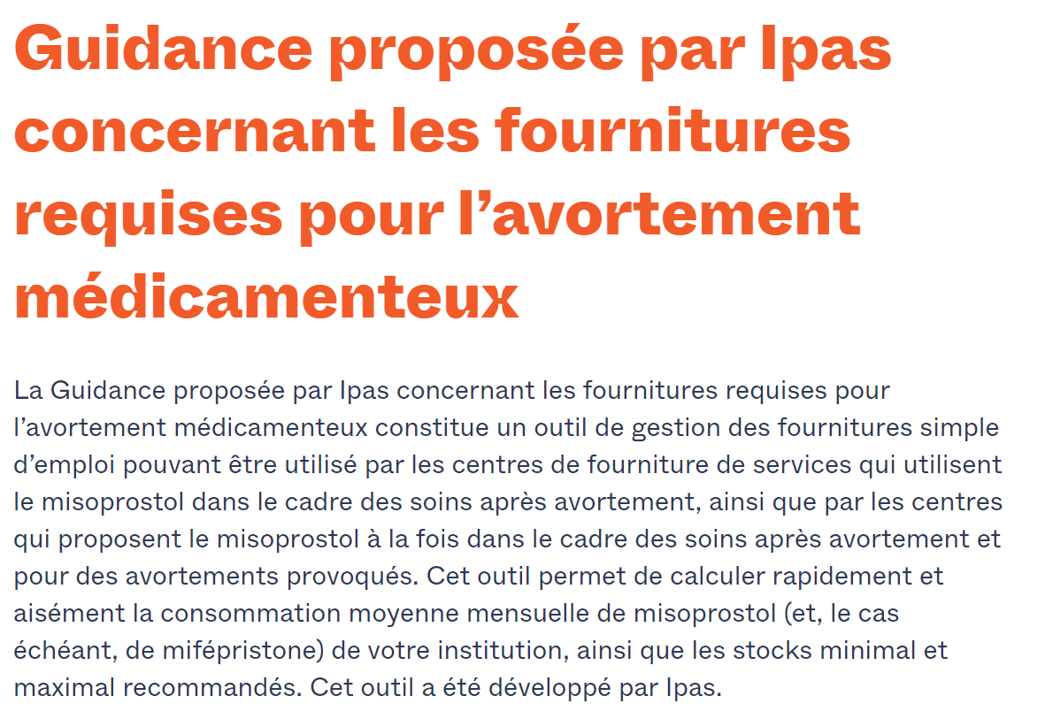
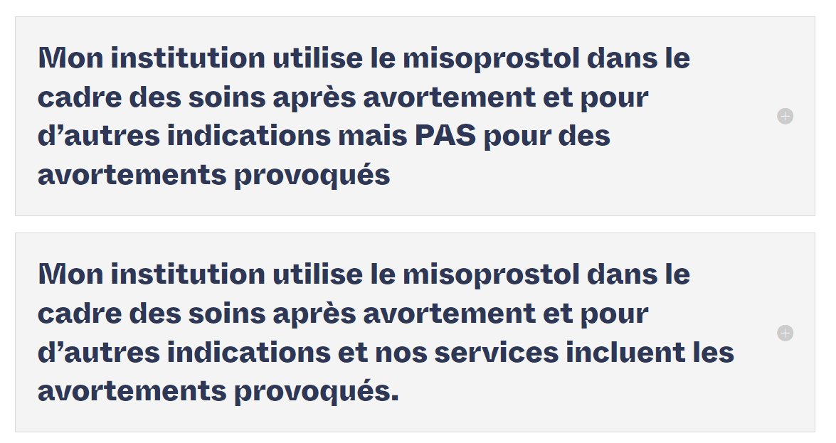
Ipas Supply Calculator
https://www.ipas.org/resource/ma-fr/
Notes:
Dire : Ipas propose deux calculatrices pour l'avortement médicamenteux. Une pour les pays où les soins après avortement sont pratiqués (à gauche). L'autre pour les pays où la loi prévoit l'avortement provoqué à l'aide de médicaments (à droite).
Note au formateur : Si le temps le permet et Internet est accessible, cliquer sur le lien pour ouvrir la calculatrice de l'avortement médicamenteux pour une visite/démonstration rapide. Faire en sorte de bien connaître la calculatrice de l'avortement médicamenteux avant la formation.

Slide 178
Calculatrice AMIU
De quelles informations allez-vous avoir besoin ?
Nombre d'AMIU par établissement par mois
Nombre de jours par mois durant lesquels les AMIU sont disponibles dans un établissement
Quand un établissement commande-t-il de nouveau l'AMIU, par ex., quand les stocks sont limités ou régulièrement ?
Combien de temps faut-il pour recevoir une commande ?
Quelles sont les informations que vous allez obtenir ?
Calcule la charge moyenne de travail par jour
Calcule le nombre maximal de cas à prévoir pour garantir une couverture la plupart du temps (95%)
Fournit le nombre d'appareils actifs nécessaires dans la (les) salle(s) d'intervention
Fournit le nombre d'appareils nécessaires aux stocks de réserve
Point du renouvellement des commandes et quantité commandée de nouveau
Notes:
Dire: Comme pour la calculatrice de l'avortement médicamenteux, les données dont vous avez besoin pour la calculatrice AMIU sont probablement déjà disponibles. La calculatrice AMIU utilise votre estimation de la charge de travail. En fonction de cette information, elle fournira la quantité qu'un établissement doit conserver en stock actif, qui se trouve dans la salle d'intervention prête à l'emploi, et ce qu'il faut conserver en stock de réserve.
​

Slide 179
Calculatrice AMIU
https://www.ipas.org/mva-calc-fr/ ​
Notes:
Dire: La calculatrice AMIU est plus simple que la calculatrice de l'avortement médicamenteux et nécessite une saisie de données moindre. Elle utilise le facteur de réutilisation de 25 par aspirateur pour le calcul.
Note au formateur: Si le temps le permet et Internet est accessible, cliquer sur le lien pour ouvrir la calculatrice de l'AMIU pour une visite/démonstration rapide. S'assurer de bien connaître la calculatrice de l'AMIU avant la formation.

Slide 180
La calculatrice AMIU
Approvisionnement initial et réapprovisionnement en AMIU (en fonction de la charge de travail et la distribution Poisson)
Stock actif en salle d’intervention |  |  | Stock de reserve en salle de stockage de l’établissement |  | Planification (suite)
A Calcule la charge moyenne de travail par jour | B Cas à prévoir pour (couverture de 95%) | C Instruments actifs nécessaires | D Réserve maximale (3 mois d’approvisionnement) | E Commande nécessaire à compter de (1 mois de stock) | f. Stock initial total | g. Instruments à remplacer chaque année
0,5 | 2 | 3 | 2 | 0 | 5 | 7
1 | 3 | 4 | 4 | 1 | 8 | 15
2 | 4 | 6 | 7 | 2 | 13 | 29
3 | 6 | 8 | 11 | 3 | 19 | 44
4 | 7 | 9 | 15 | 4 | 24 | 58
5 | 9 | 11 | 18 | 5 | 29 | 73
10 | 16 | 11. | 37 | 12 | 48 | 146
*Deux traitements par vacation ou jour
Notes:
Dire: Il s'agit d'un graphique simple qui utilise les calculs que la calculatrice AMIU.
Pour l'utiliser, vous devez calculer la charge de travail moyenne de l'AMIU par jour de votre établissement avec cette formule (colonne A):
estimation du nombre d'AMIU pour 1 mois / nombre de jours par mois durant lesquels les services d'AMIU sont offerts
​
Demander aux participants de calculer leur charge de travail quotidienne moyenne de l'AMIU et ensuite d’utiliser le graphique pour déterminer le nombre d'appareils d'AMIU nécessaires dans le stock actif et le nombre nécessaire en réserve.
Prendre quelques réponses et vérifier que l'utilisation est correcte.
​
​

Slide 181
Ipas University (IpasU)
2 courses pertinents :
Managing Facility Supply of Medical Abortion Medicines [Gérer l’approvisionnement des établissements en médicaments pour avortement]
Stocking Facilities with MVA [Stockage d’AMIU dans les établissements]
Inscrivez-vous gratuitement via :
https://www.ipasu.org/
Notes:
Dire : Pour apprendre davantage sur la gestion de l'approvisionnement des établissements en médicaments et en équipements pour l'évacuation utérine, Ipas University constitue une passerelle vers l'apprentissage grâce à Ipas. Vous y découvrirez un certain nombre de cours gratuits sur les soins, en anglais et en espagnol auxquels vous pouvez accéder, et ferez le suivi de vos apprentissages pour vous permettre de développer vos connaissances en tant que professionnels et apprenants en matière de santé reproductive.
Expliquer : IpasU a été conçu pour les cliniciens (en pratique et encore en formation) et d'autres professionnels qui travaillent dans le domaine de la programmation sur la santé reproductive. IpasU n'a pas vocation à se substituer à la formation clinique.

Slide 182
SESSION 7 : ÉVALUATION ET CLÔTURE

Slide 183
Objectifs de la session 7
Les participants pourront expliquer dans quelle mesure la formation a répondu à toutes leurs attentes et aux objectifs du cours.

Slide 184
OBJECTIFS DU COURS
À la fin de cette formation, les participants seront capables :
D'expliquer pourquoi l’évacuation utérine est une composante essentielle des services de santé reproductive dans les contextes de crise
De conseiller les femmes qui souhaitent bénéficier d'un avortement dans les contextes de crise
De pratiquer des évacuations utérines à l'aide de médicaments dans les contextes de crise
De reconnaître et prendre en charge les femmes qui développent des complications liées à l'évacuation utérine à l'aide de médicaments
D'intégrer l'évacuation utérine à l'aide de médicaments dans leurs services de santé reproductive actuels, et d’organiser et assurer le suivi des services
Notes:
Examiner tous les objectifs, en rappelant aux participants que les activités et les méthodes utilisées pour développer les connaissances, renforcer les compétences et changer ou renforcer les attitudes. Revenir sur la feuille du tableau à feuilles mobiles qui présente les attentes des participants. Veiller à ce que toutes les attentes aient été satisfaites.

Slide 185
ÉVALUATION DE LA FORMATION
Notes:
Remercier les participants de leur attention et de leur participation à cette brève formation.
Demander aux participants de prendre 10 minutes pour remplir l'évaluation de la formation dans leur manuel et de faire part de leurs commentaires sur les domaines qui ont été bien traités et ceux qui pourraient être améliorés. Rappeler aux participants que leur contribution est essentielle pour l'amélioration de la formation.

Slide 186
POST-TEST
Notes:
Demander les participants d’effectuer le post-test sur les connaissances dans leur manuel, qui couvre le contenu de la formation dans son ensemble.
Demander aux participants de prendre 15 minutes pour effectuer le test. Les participants doivent utiliser le même numéro que celui qu'ils ont choisi au début de la formation au lieu d'écrire leur nom. Les résultats, ainsi que leur participation et leur pratique des compétences pendant les jeux de rôle sur les scénarios permettront d'évaluer leur capacité à pratiquer une évacuation utérine à l’aide de médicaments.

Slide 187
CÉRÉMONIE DE CLÔTURE
Notes:
Remettre à chaque participant un certificat de fin de formation et le féliciter.

